Slide 1
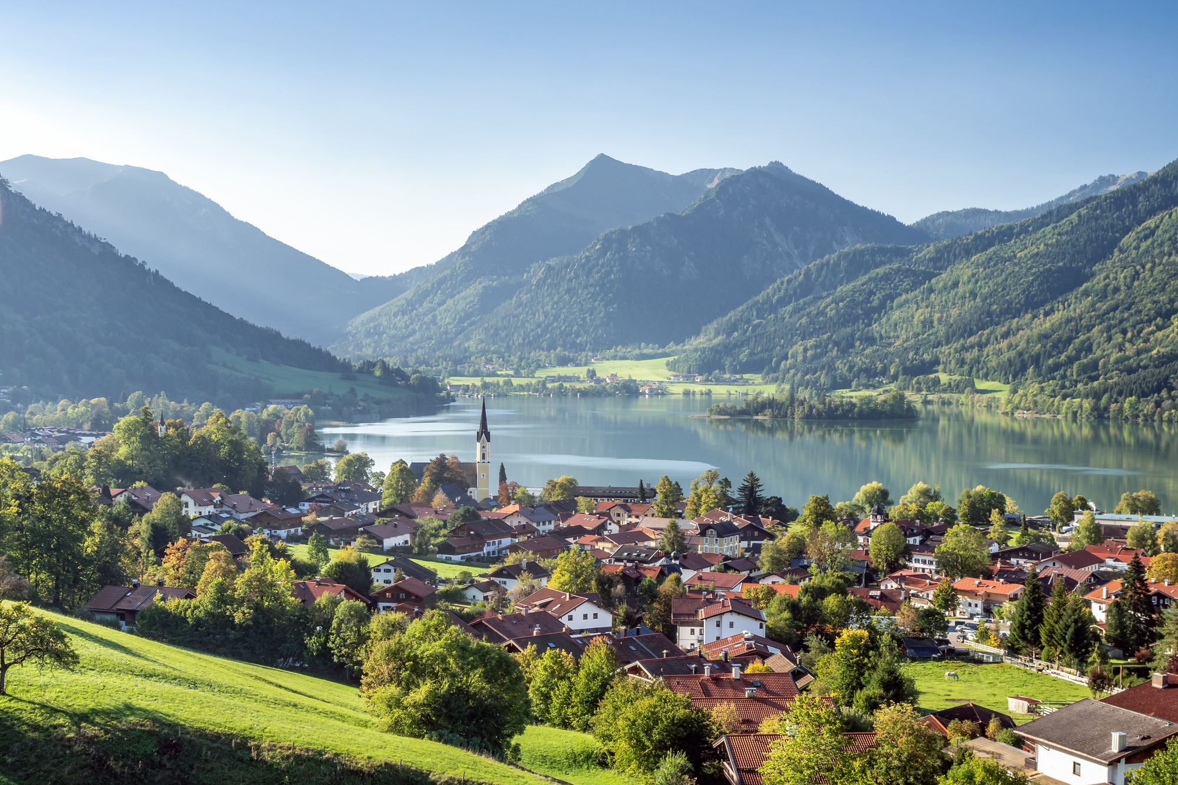
100 Jahre Gartenbauverein Schliersee (1920 – 2020)

Slide 2
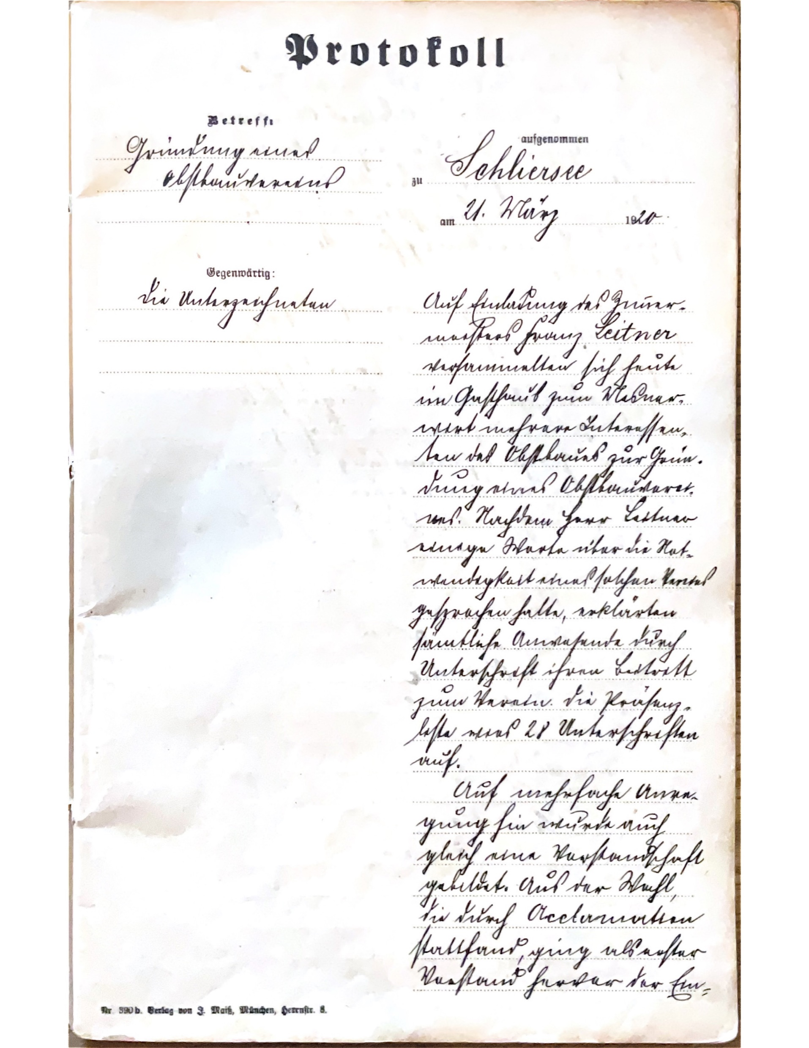
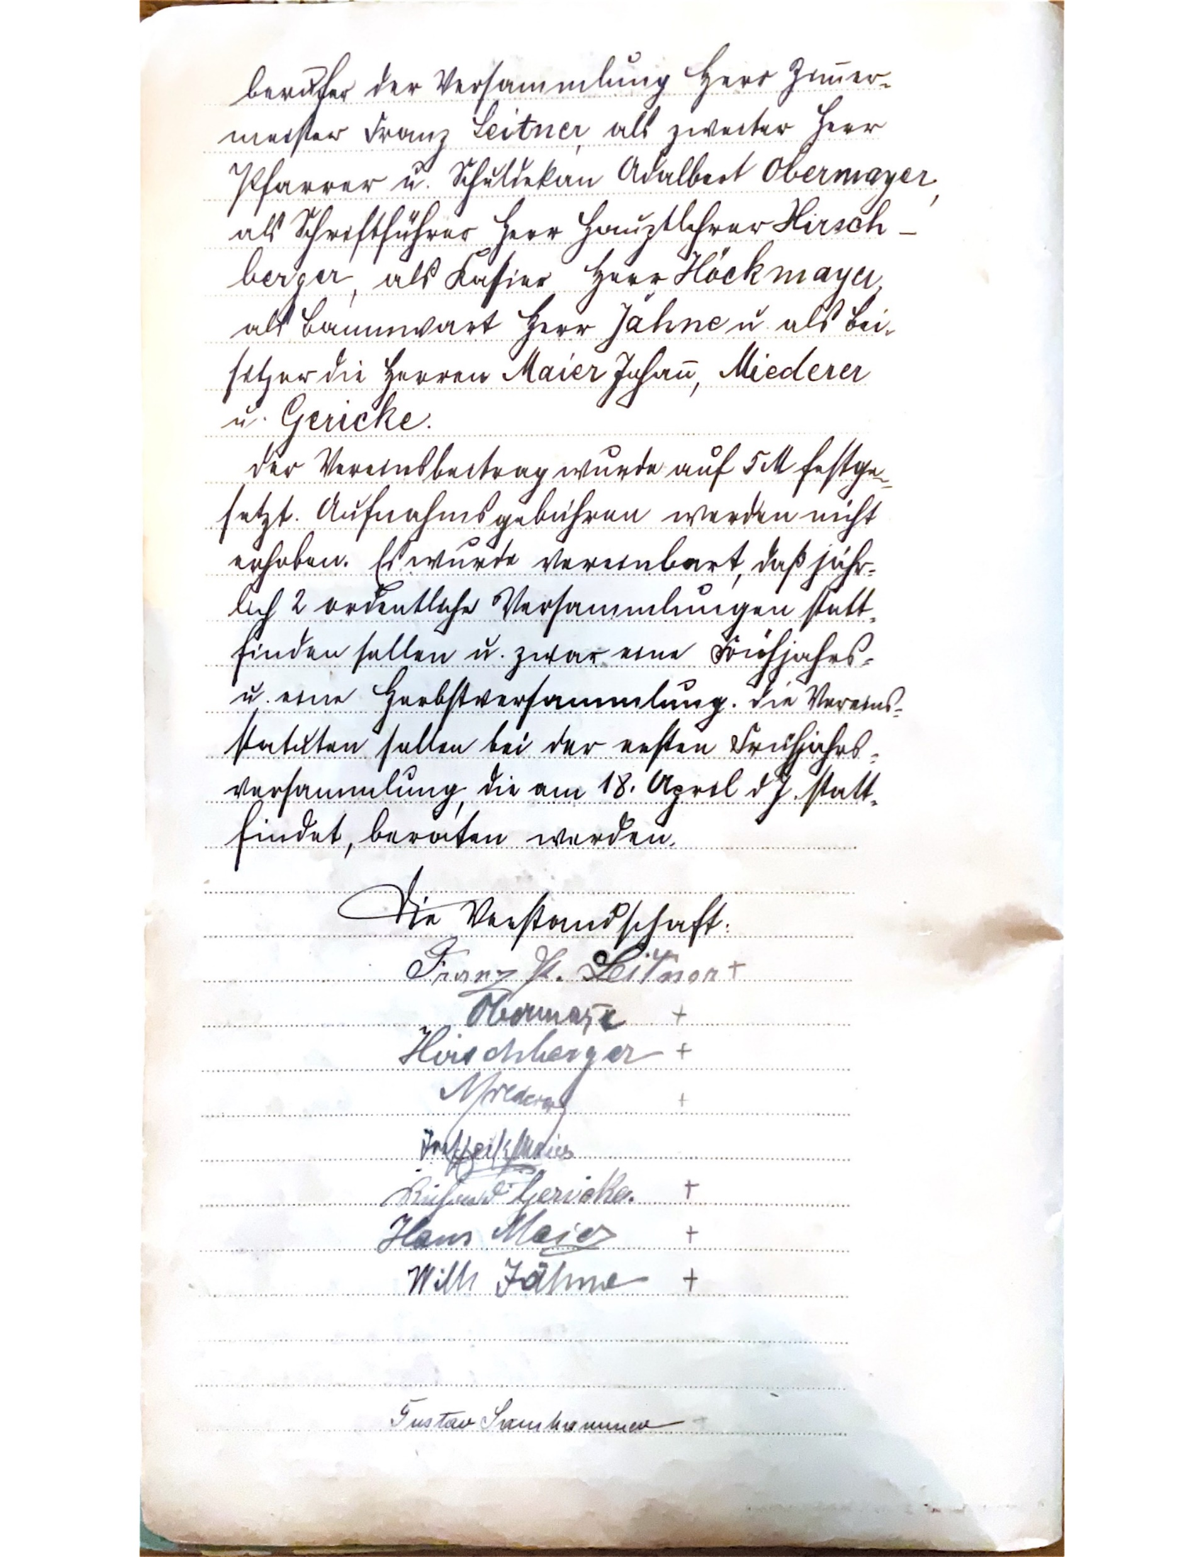
Gründung 21. März 1920

Slide 3
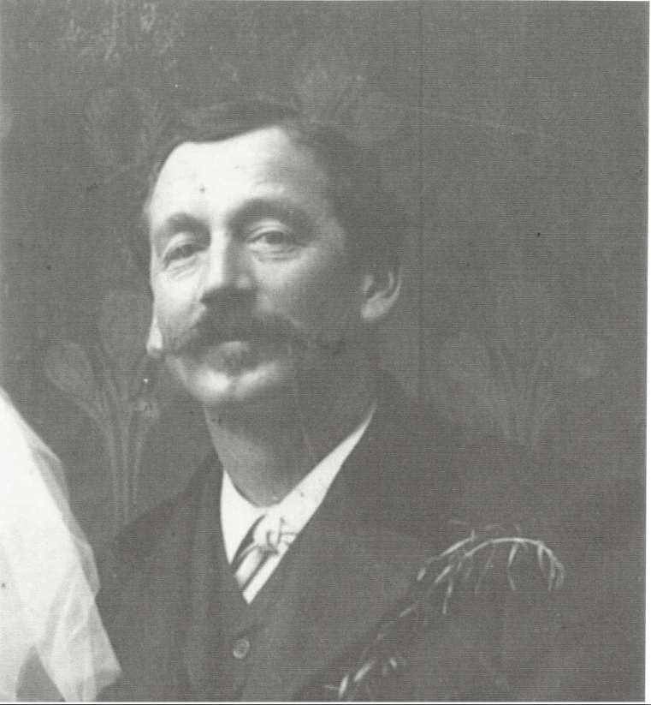
1. Vorstand: Zimmerermeister Franz Leitner 1920 - 1926

Slide 4
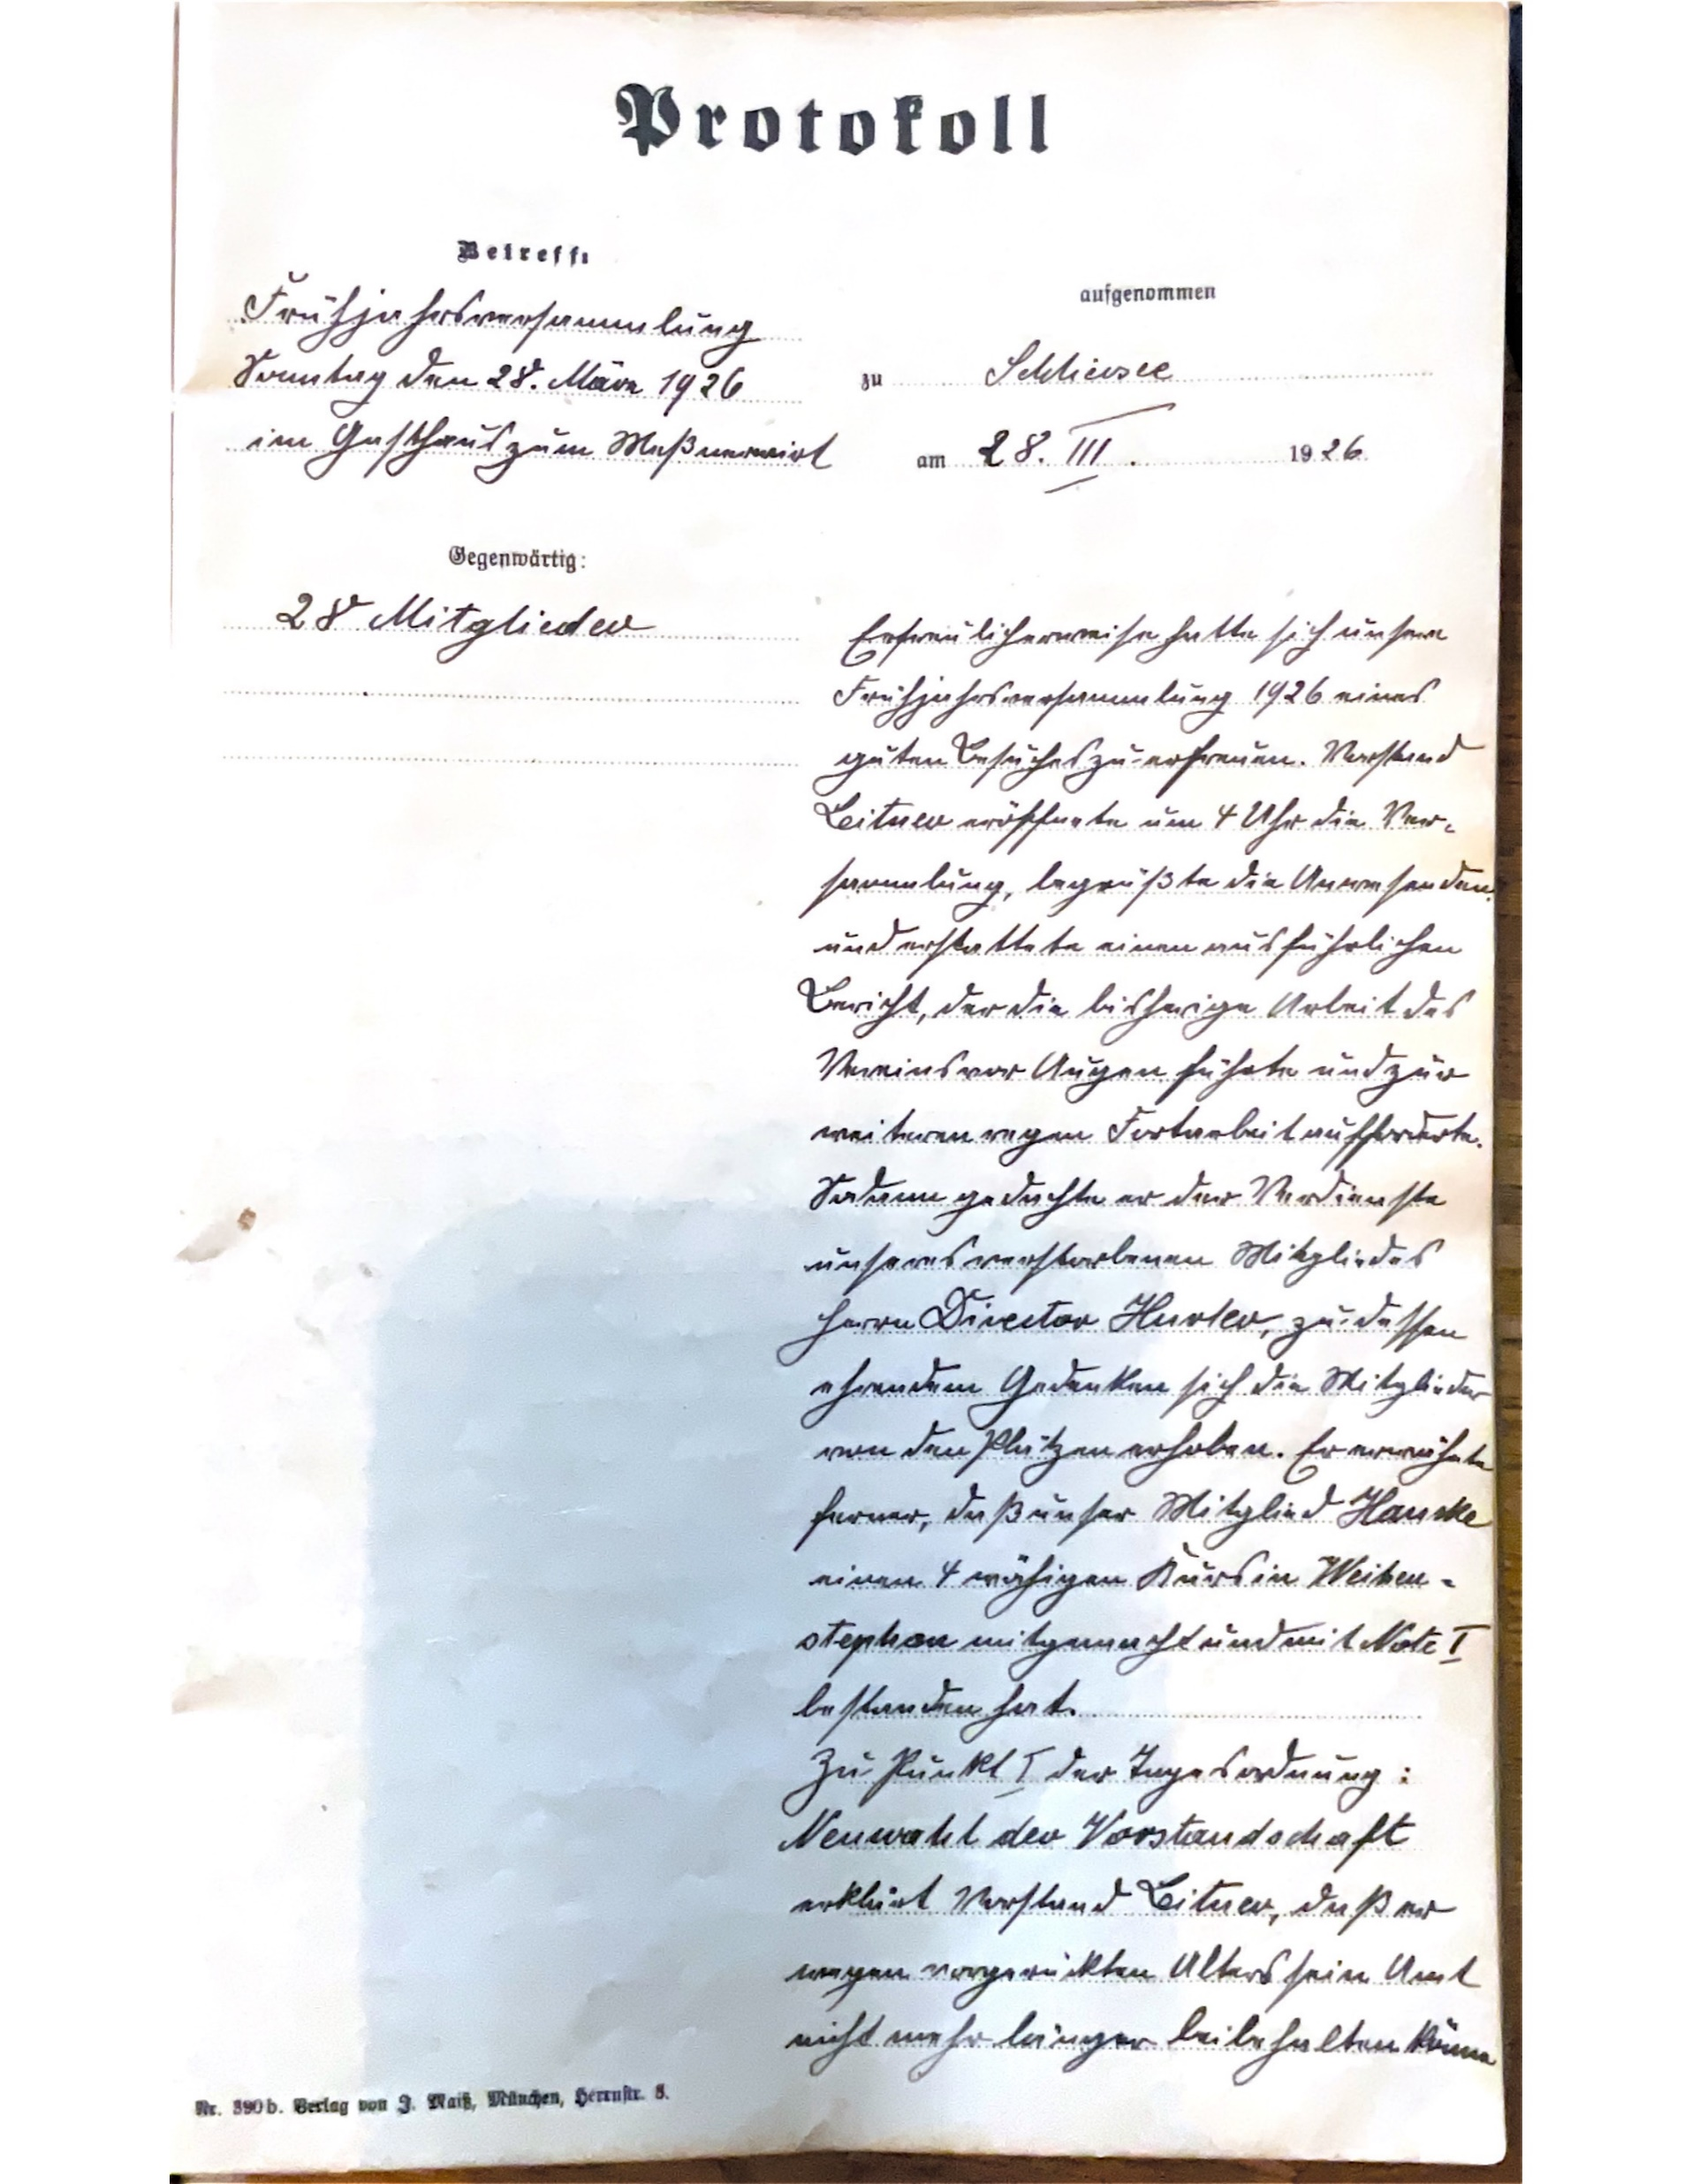
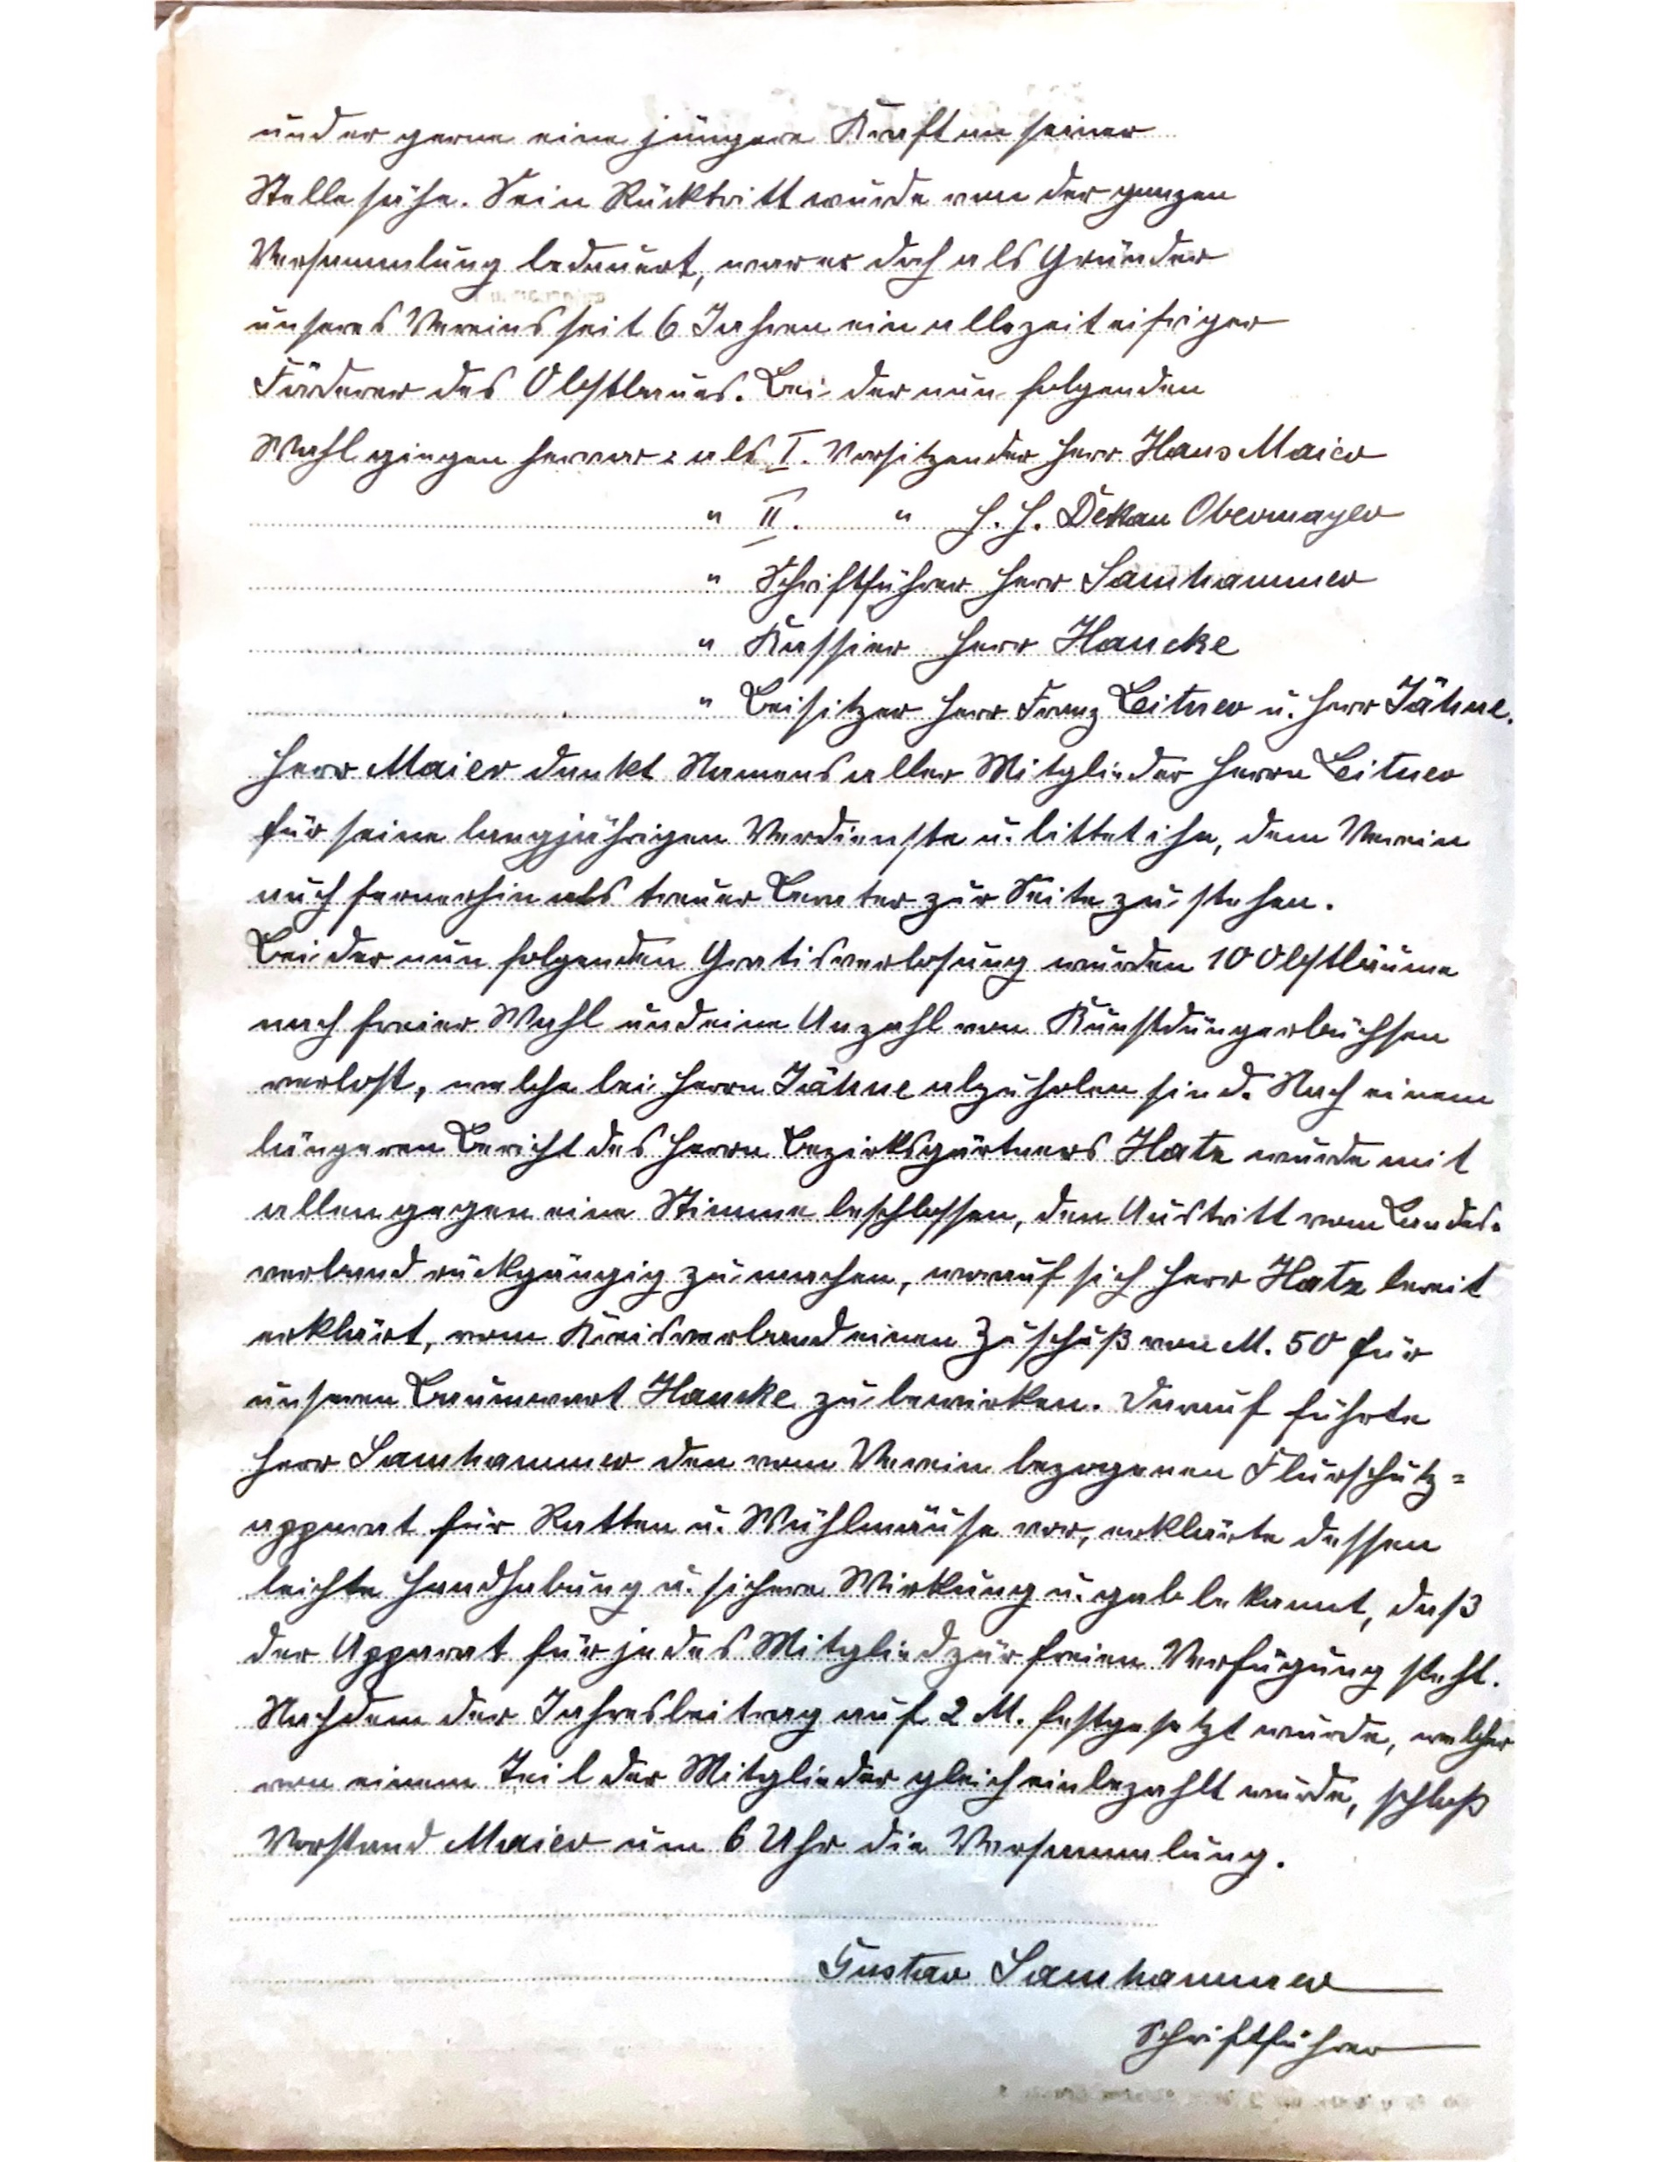
Neuwahlen März 1926

Slide 5
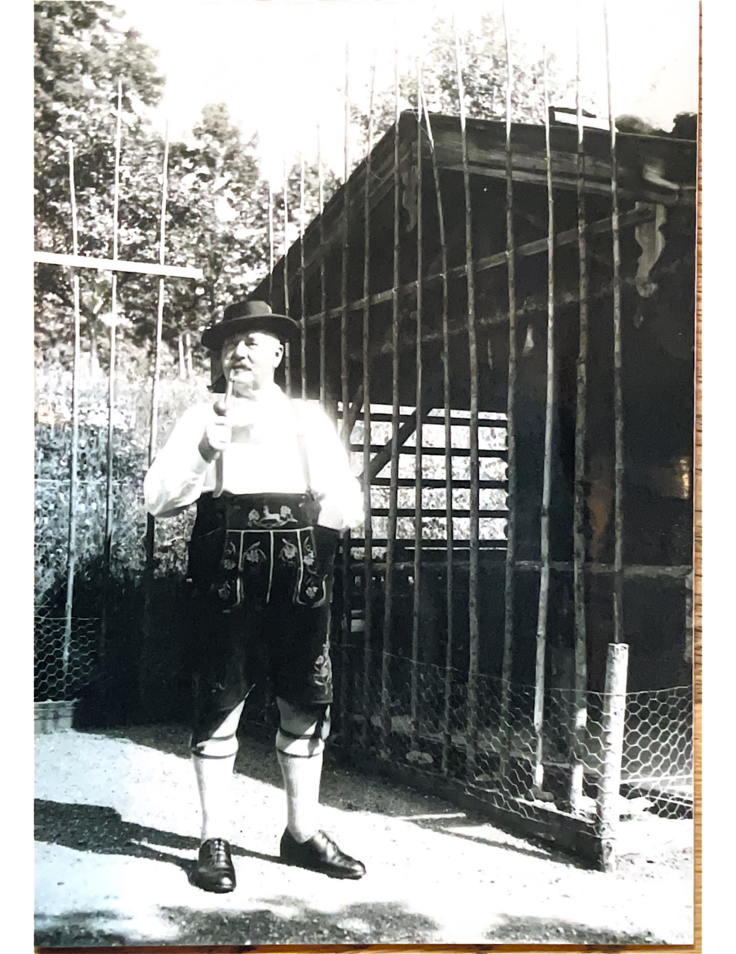
1. Vorsitzender: Hans Maier 1926 - 1929

Slide 6
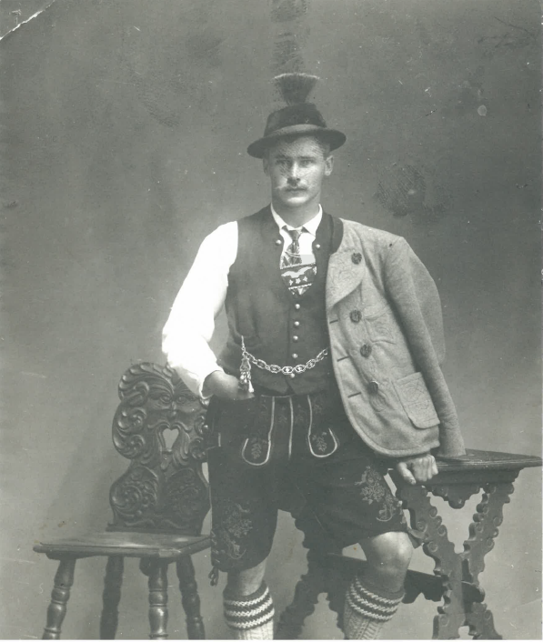
1. Vorsitzender: Georg Haltmair 1929 - 1947

Slide 7
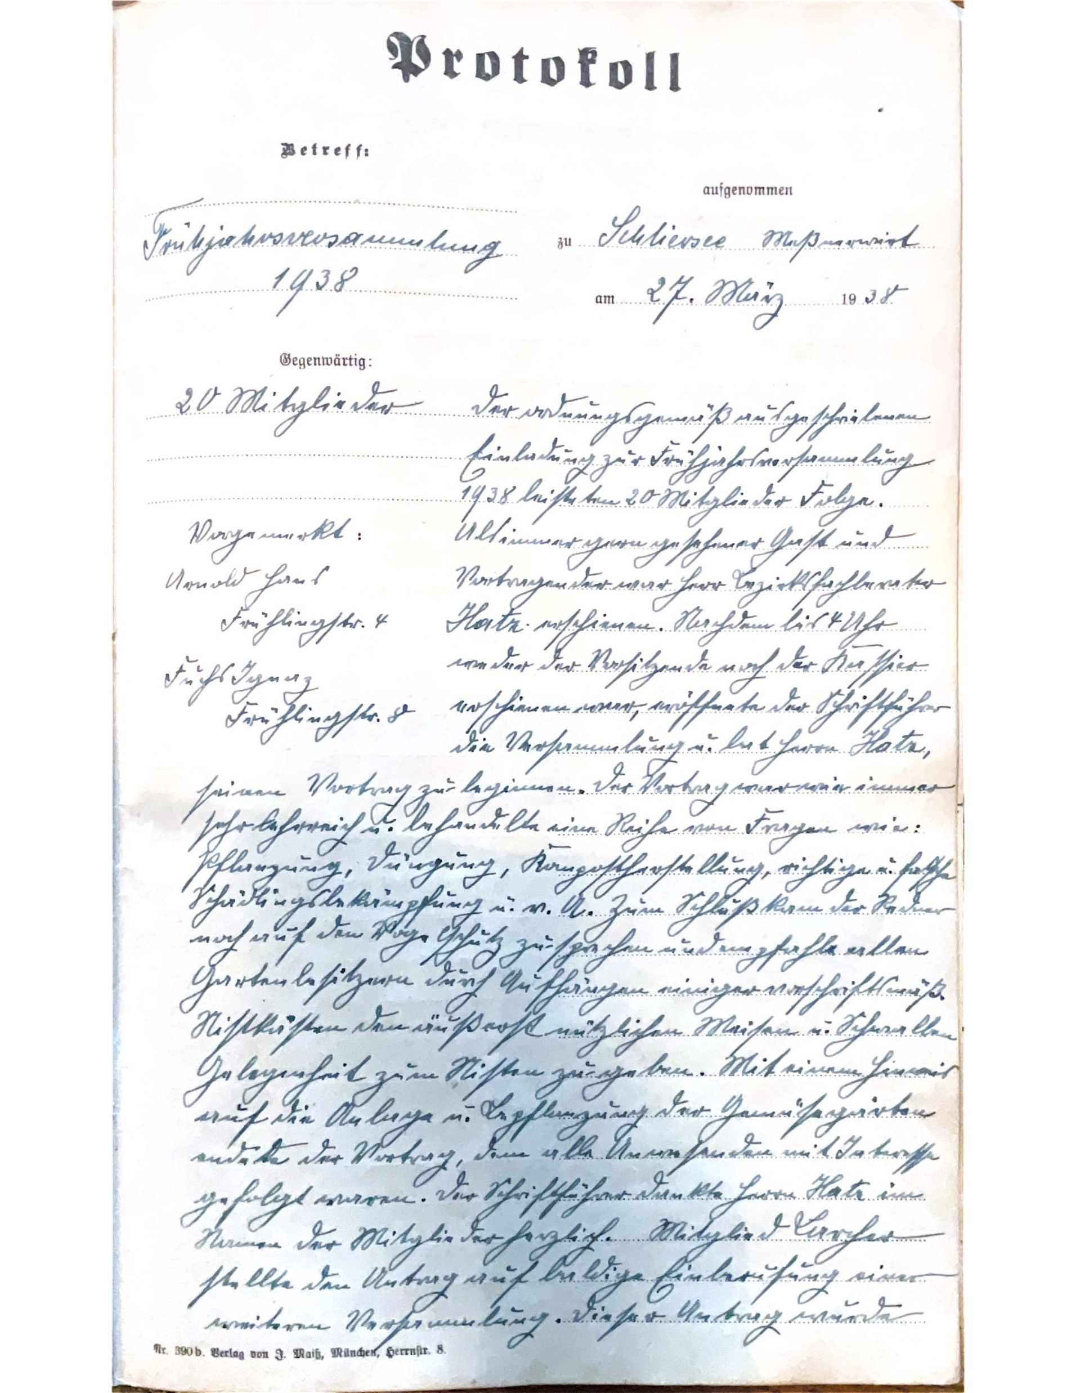
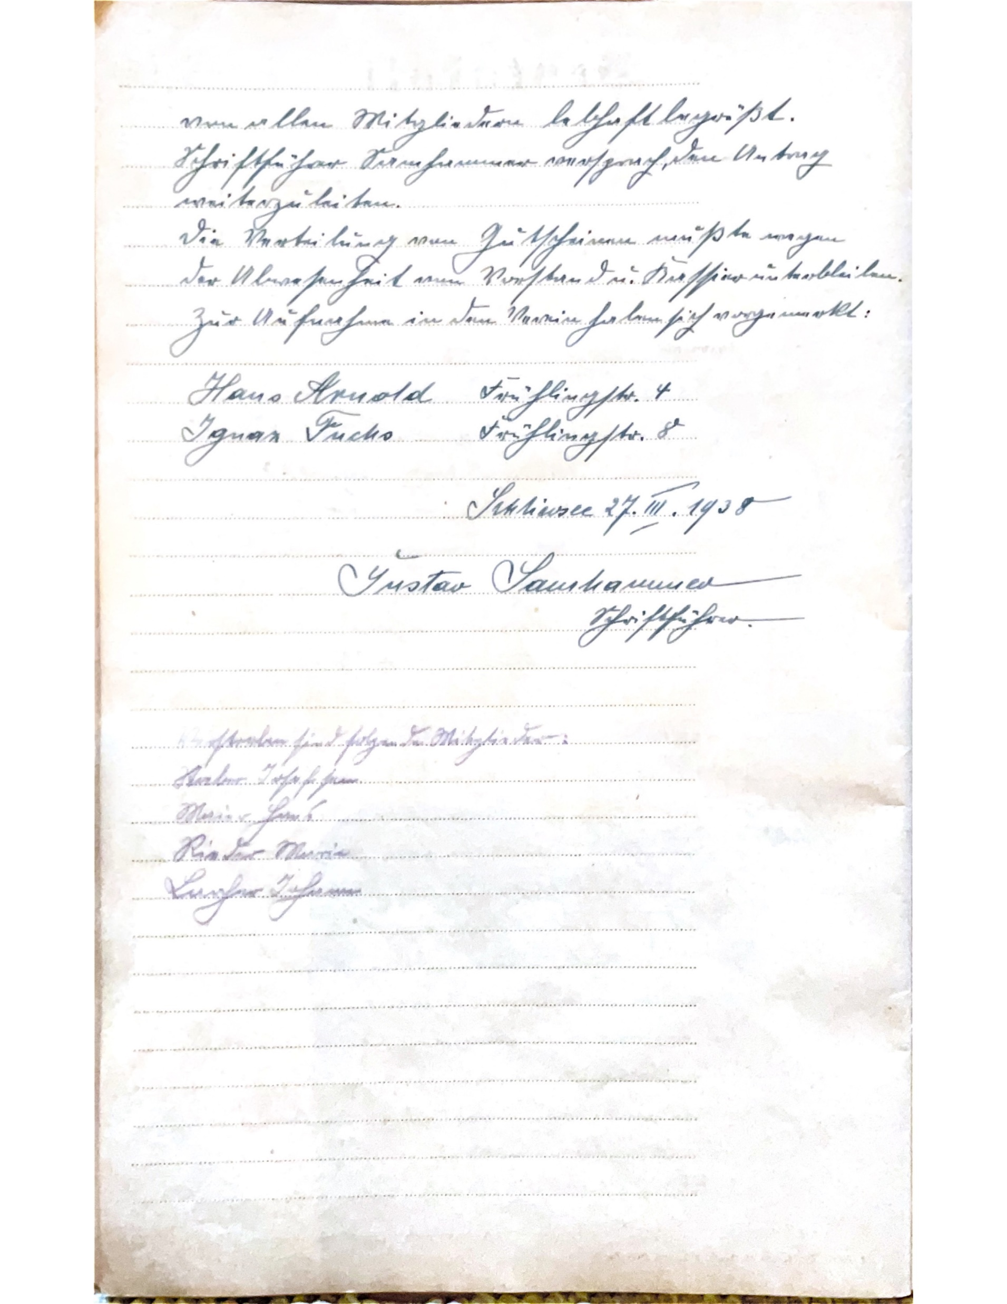
Letzte Sitzung vor dem 2. Weltkrieg

Slide 8
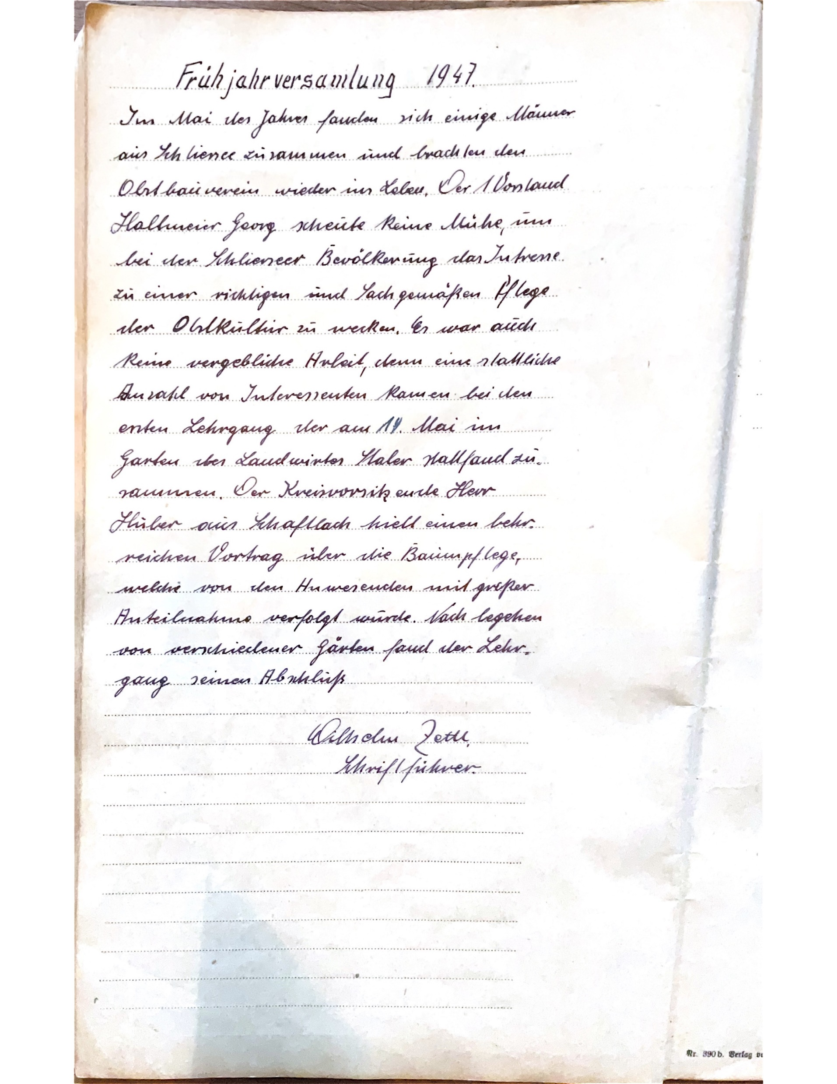
1. Versammlung nach dem Krieg

Slide 9
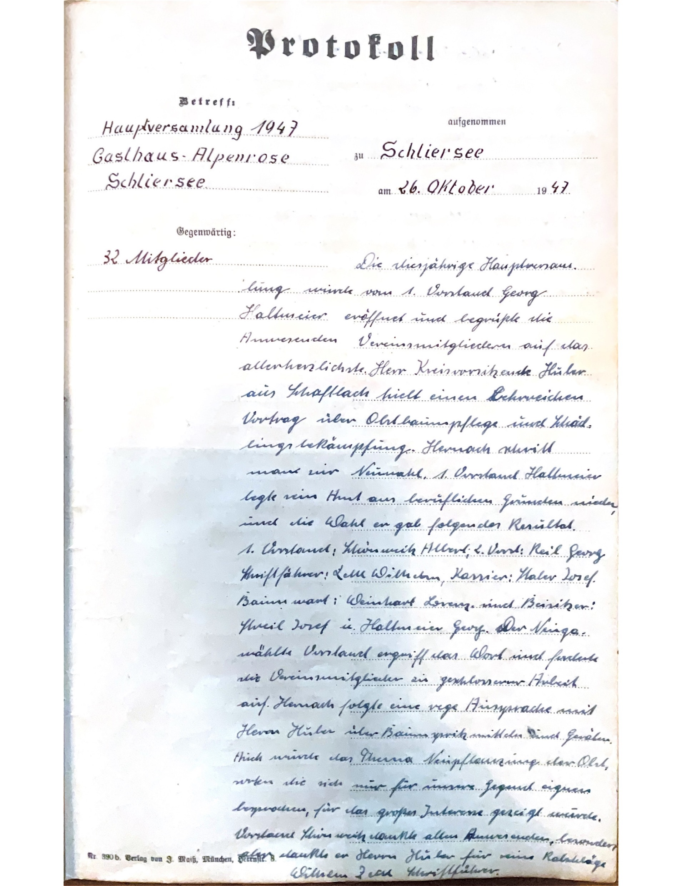
Neuwahlen Oktober 1947

Slide 10
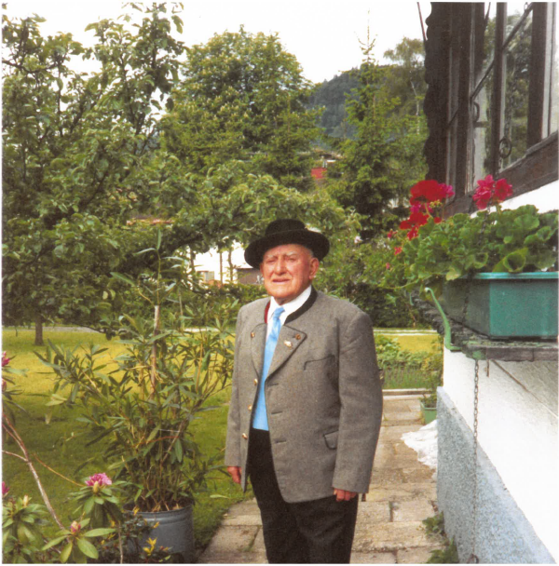
1. Vorsitzender: Albert Schönweitz 1947 - 1965

Slide 11
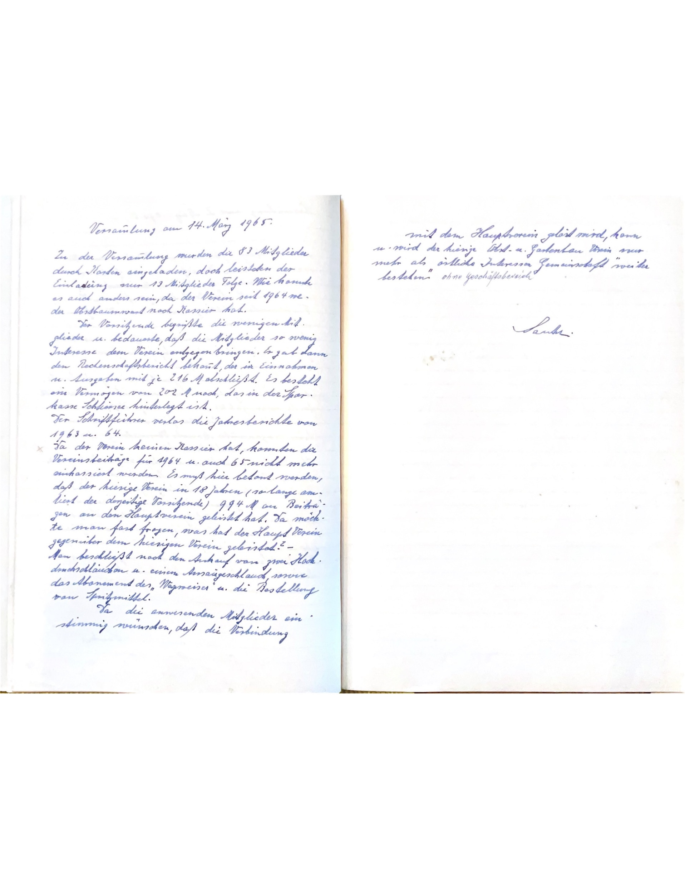
Auflösung als Verein.
Nur noch örtliche Interessengemeinschaft.

Slide 12
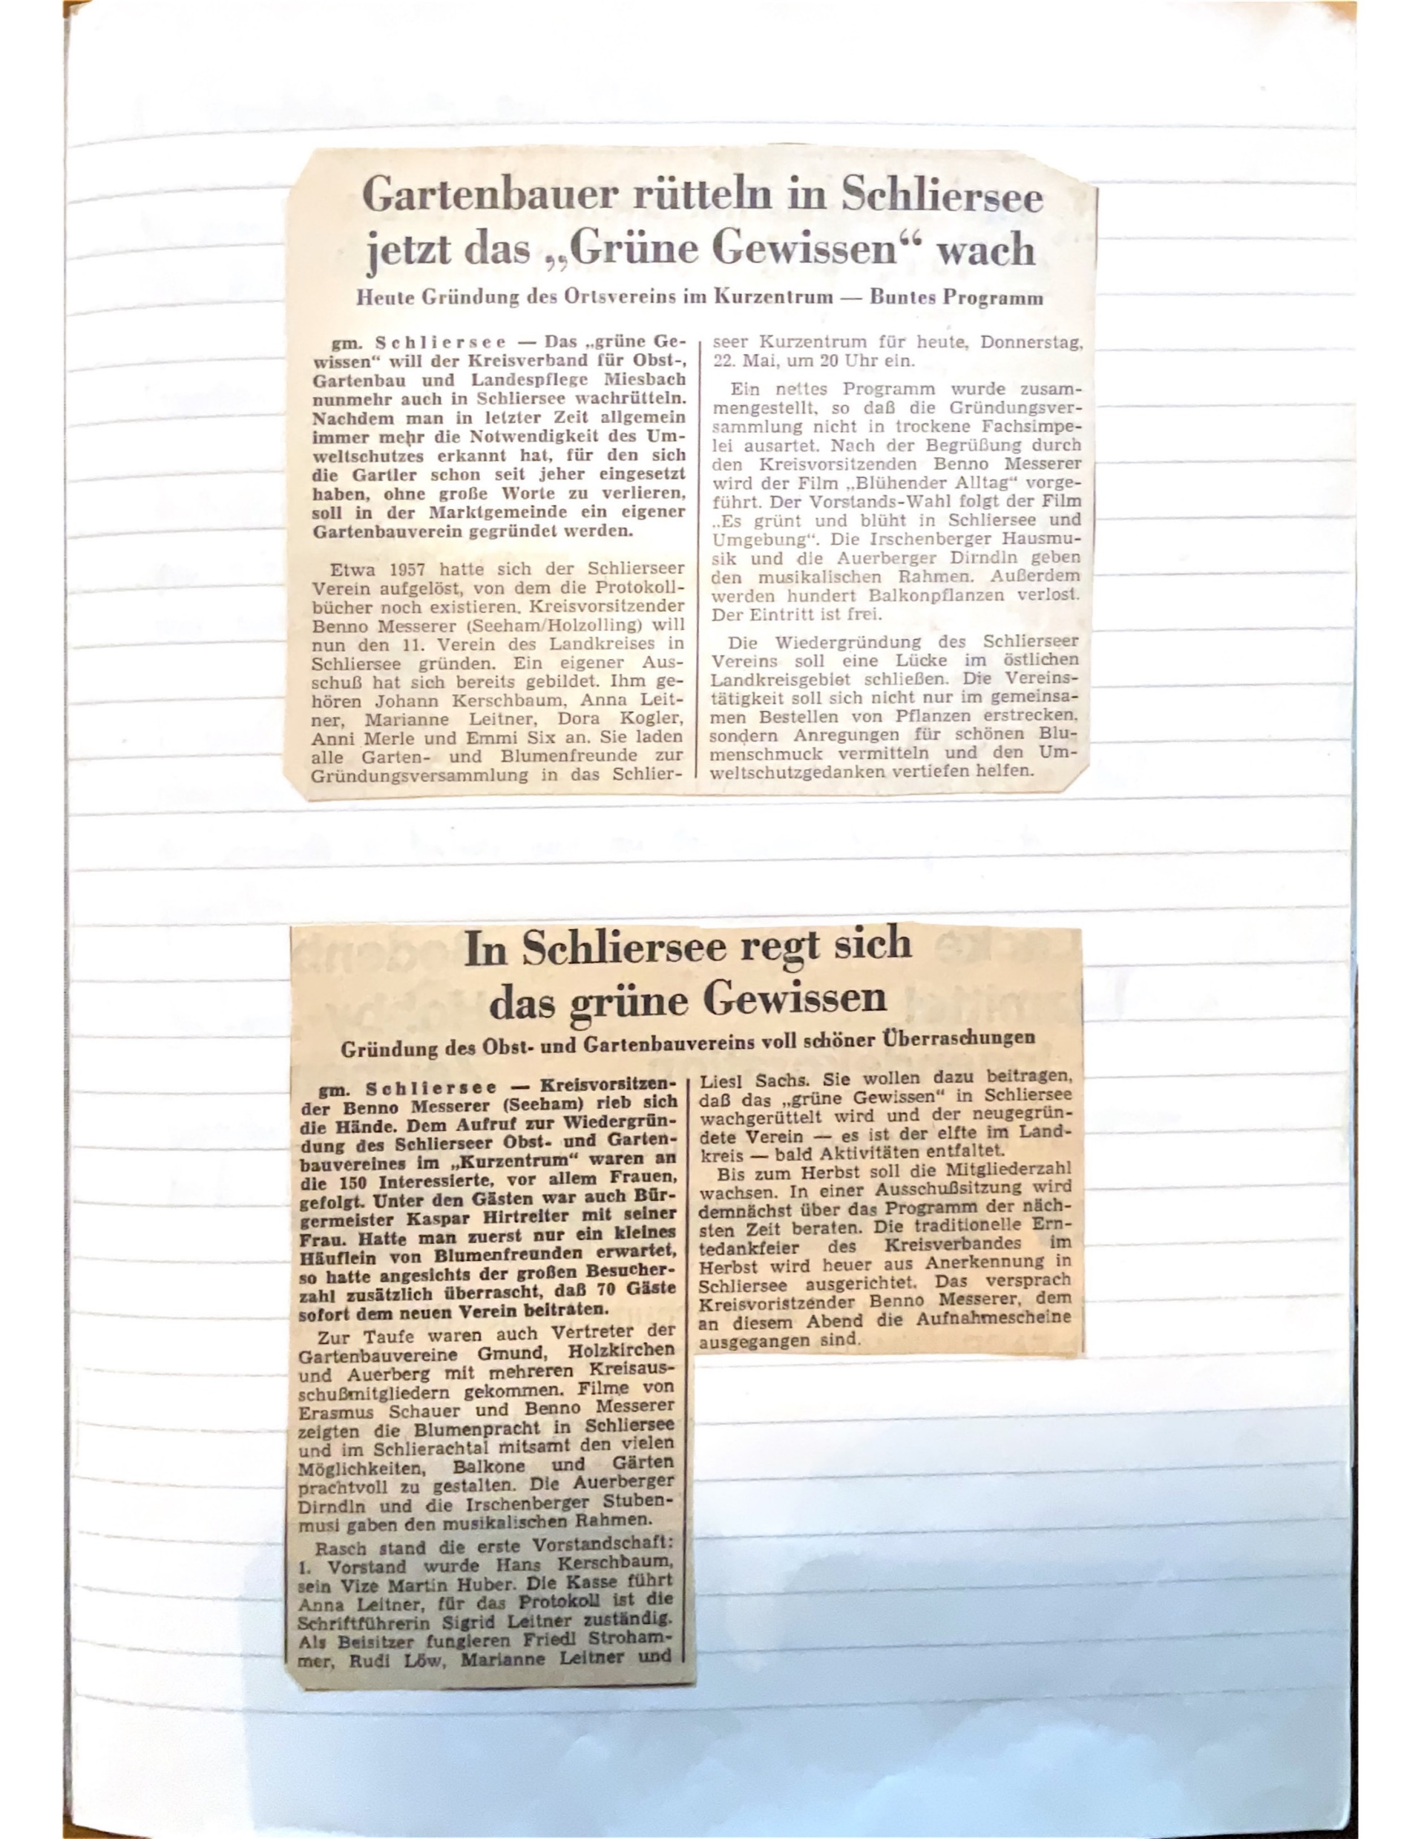
Wiedergründung des Obst- und Gartenbauvereins

Slide 13
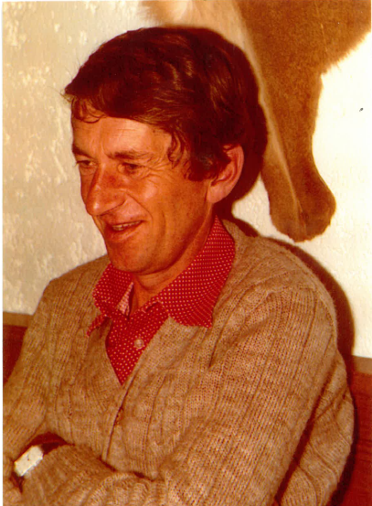
1. Vorsitzender Hans Kerschbaum 1975 - 1979

Slide 14
Teilnahme am Festzug der 1200 Jahrfeier

Slide 15
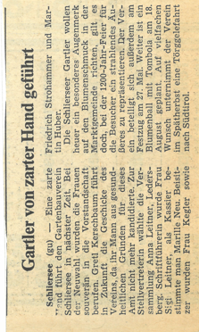
Neuwahlen März 1979

Slide 16
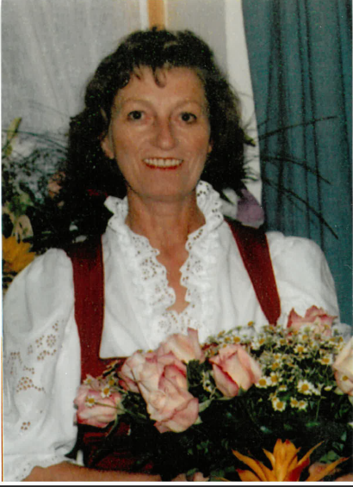
1. Vorsitzende: Margarethe Kerschbaum 1979 – 1988

Slide 17
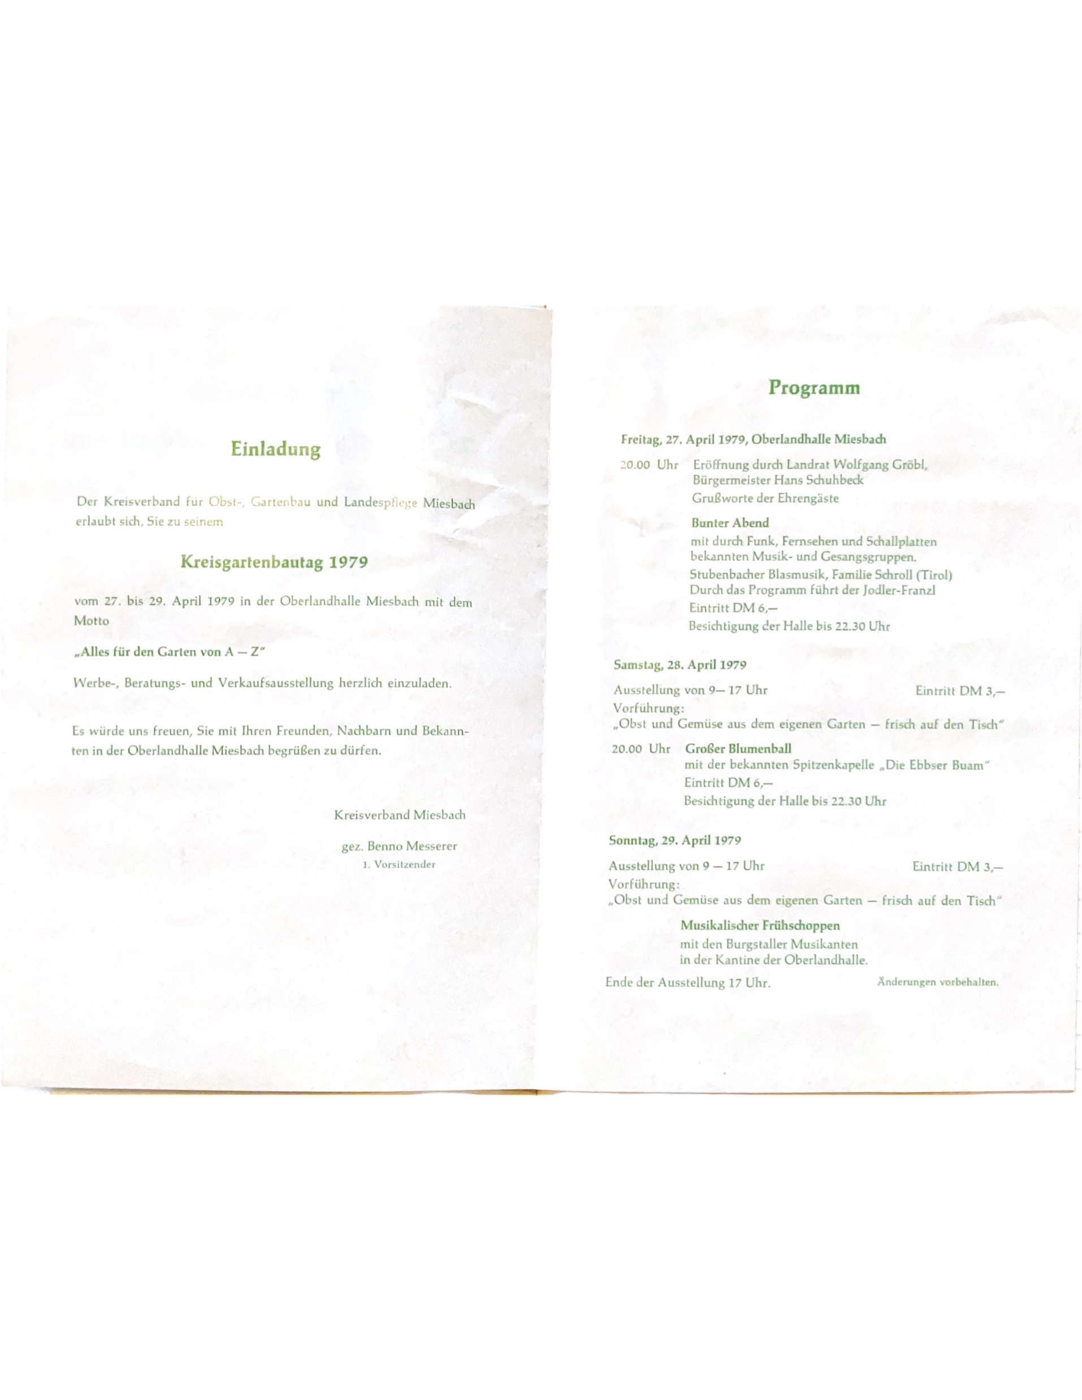

Slide 18
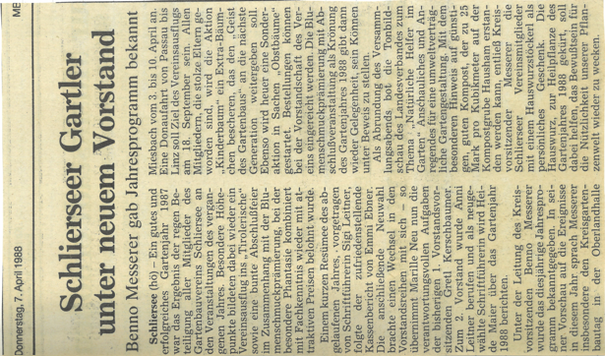
Neuwahlen 1988

Slide 19
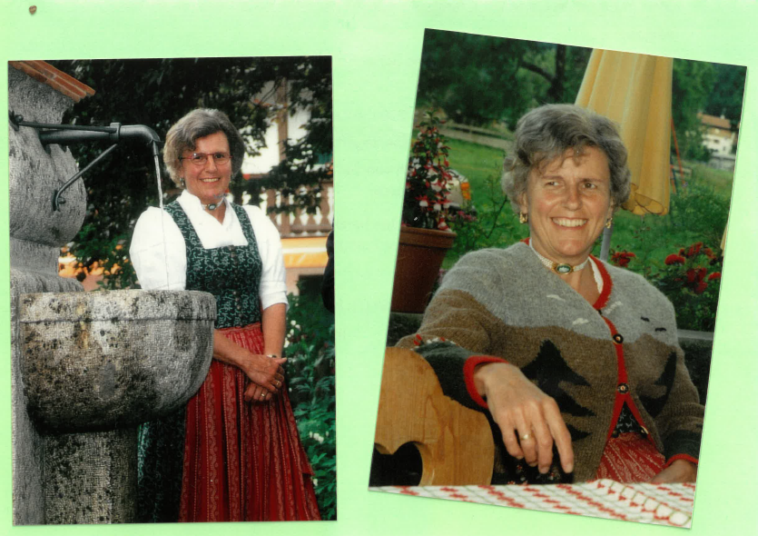
1. Vorsitzende: Marille Neu 1988 - 2004

Slide 20
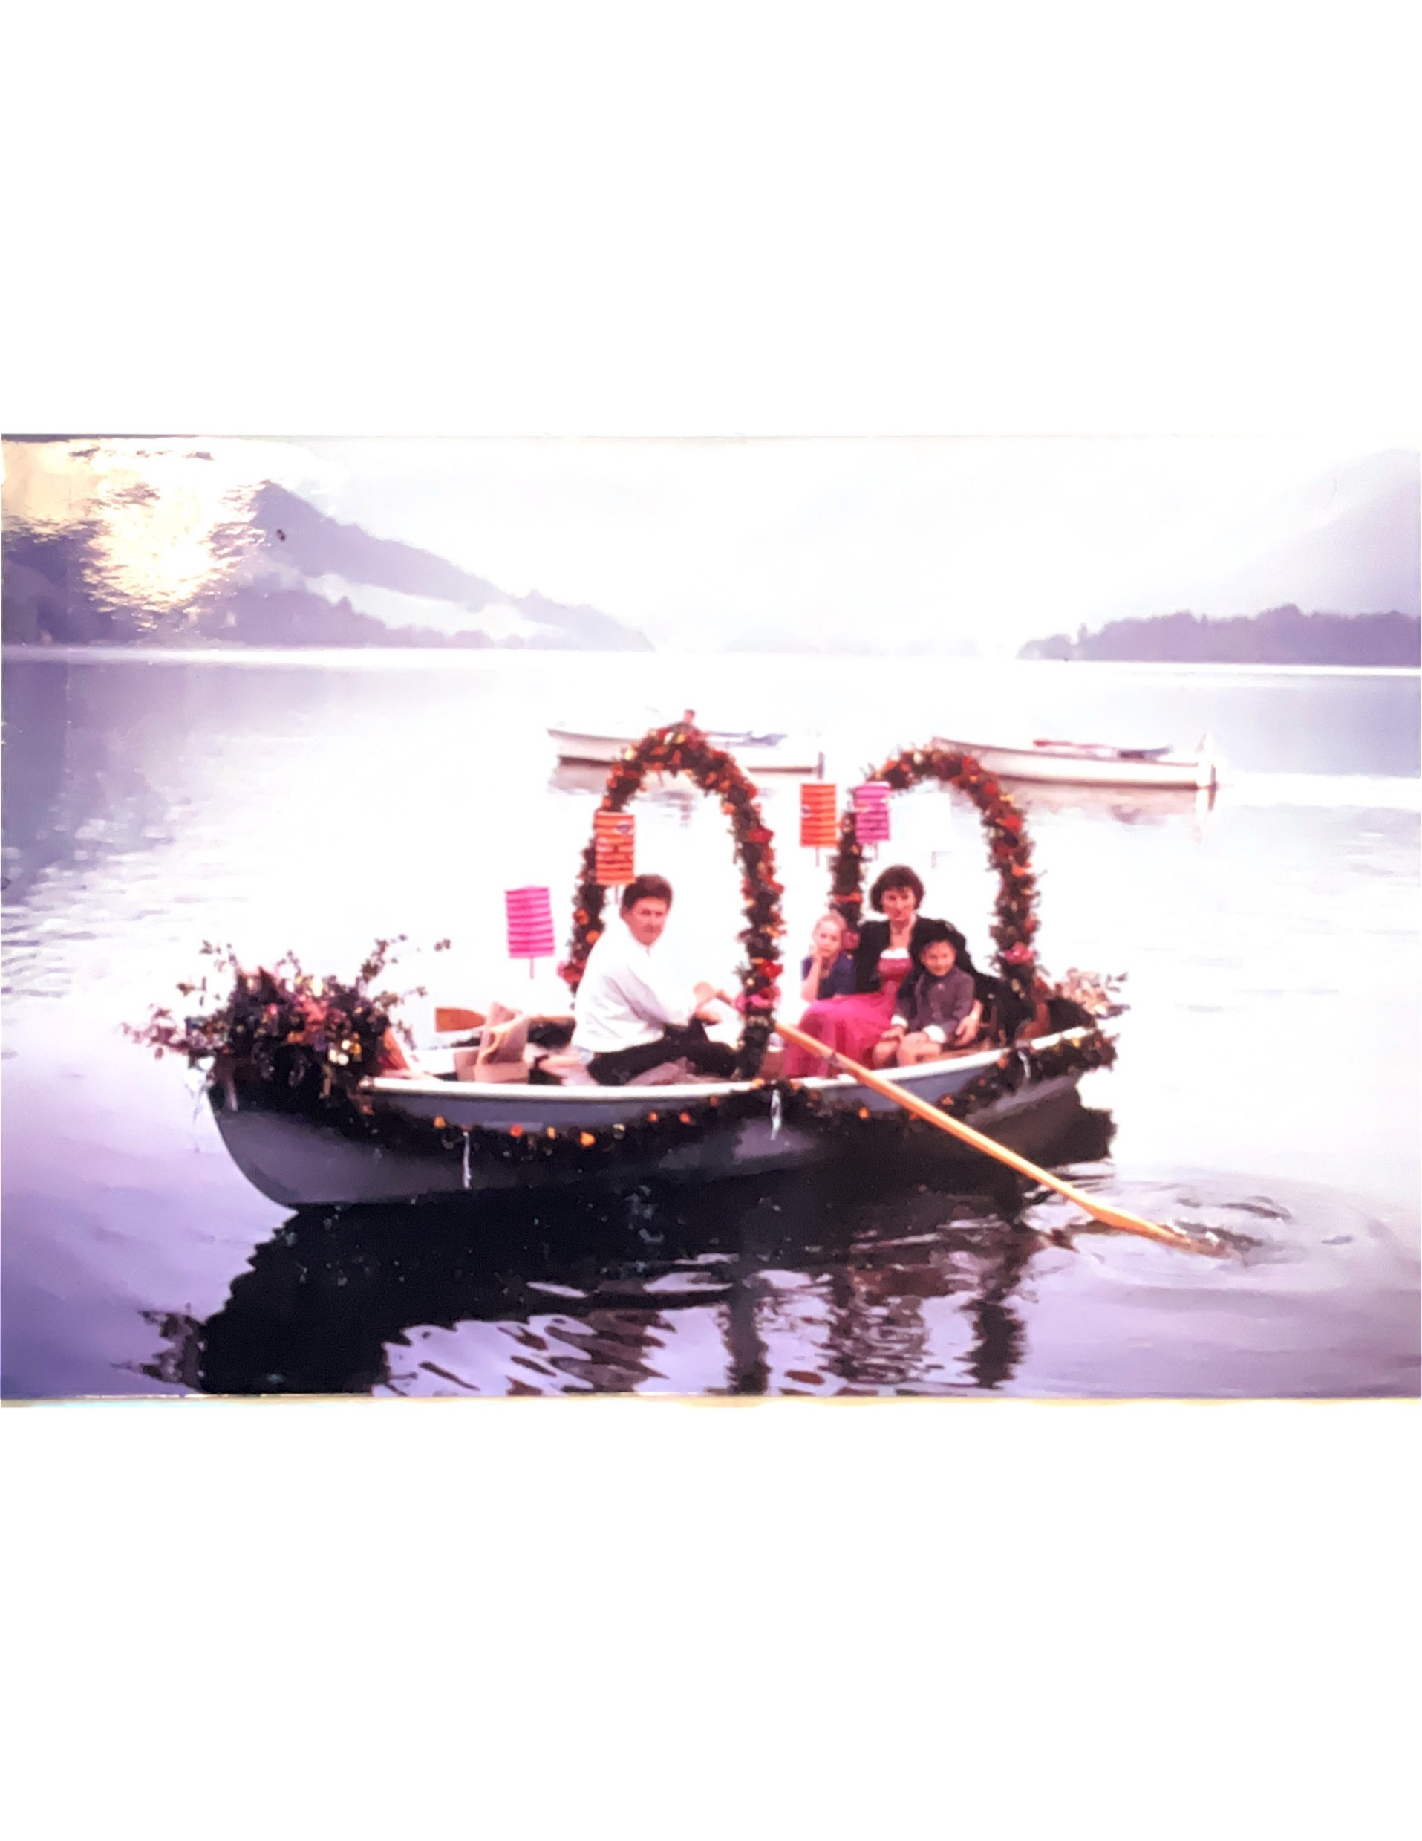
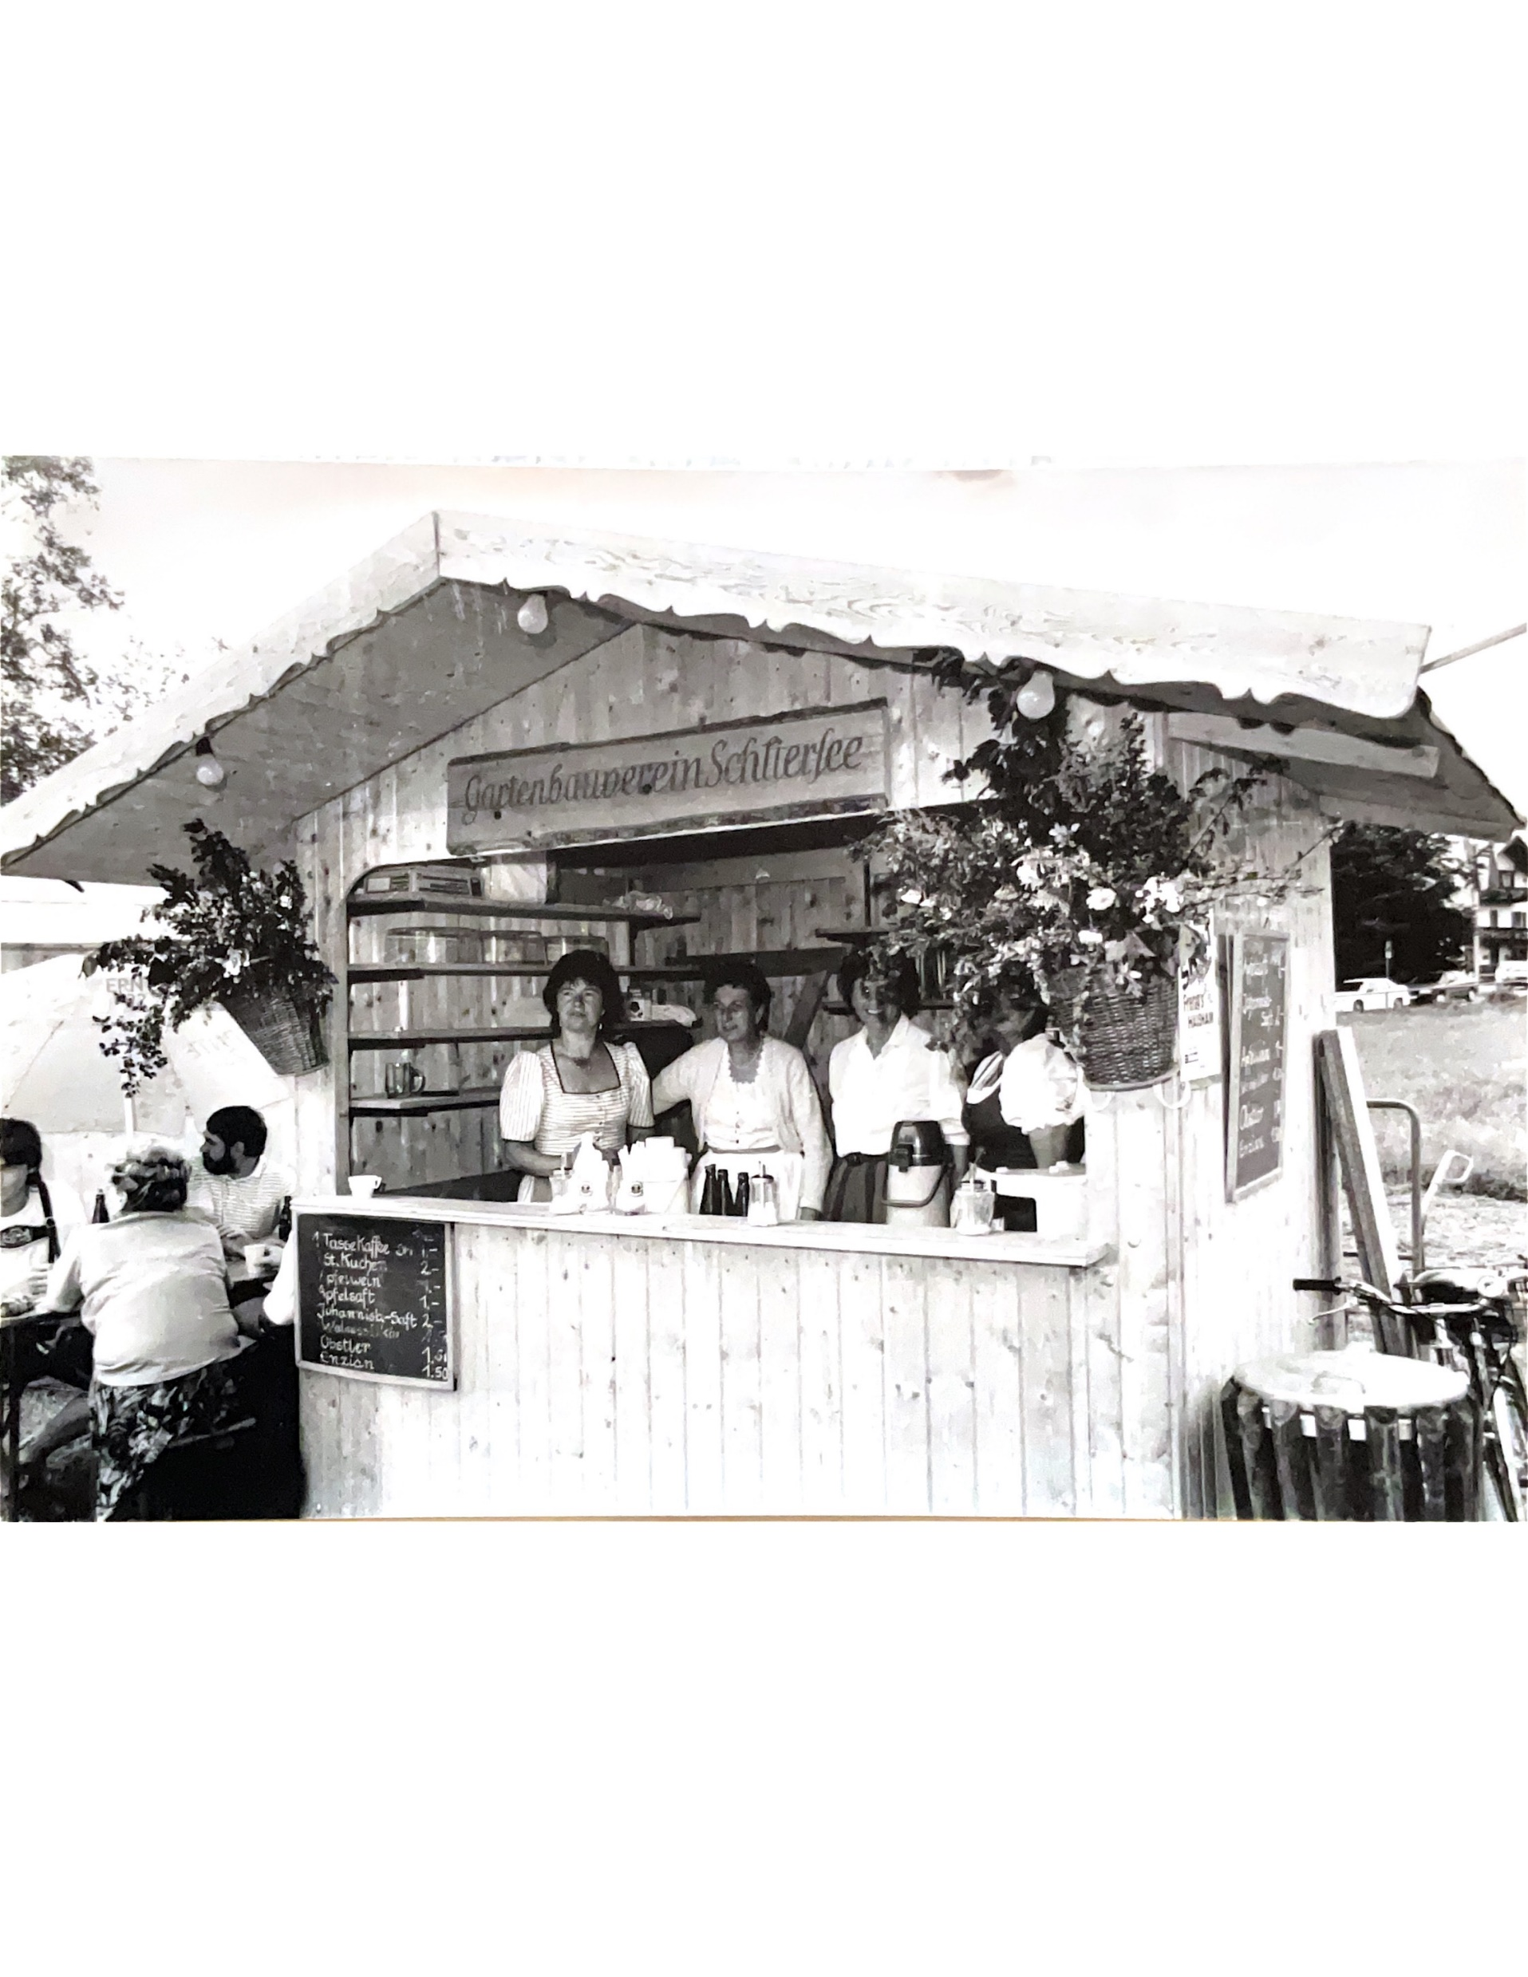
1989 erste Teilnahme am Tag des Gastes

Slide 21
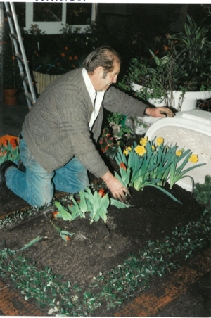
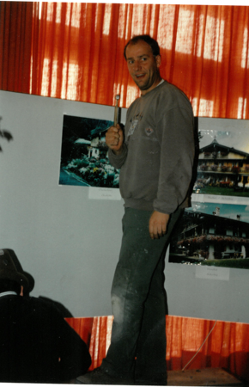
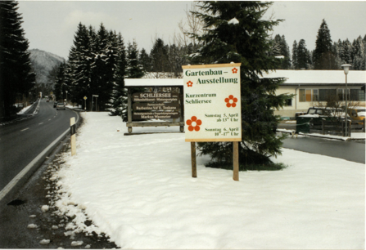
April 1997 Gartenbauausstellung Kurzentrum

Slide 22
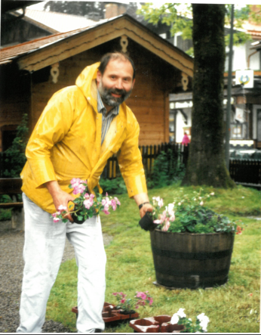
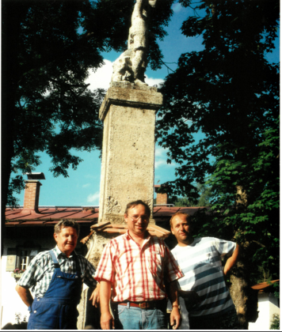
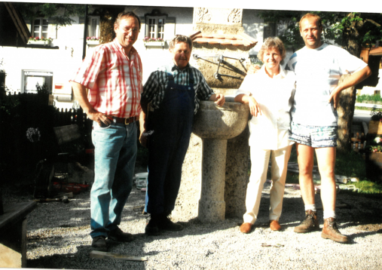
1997 Renovierung Wasserbrunnen

Slide 23
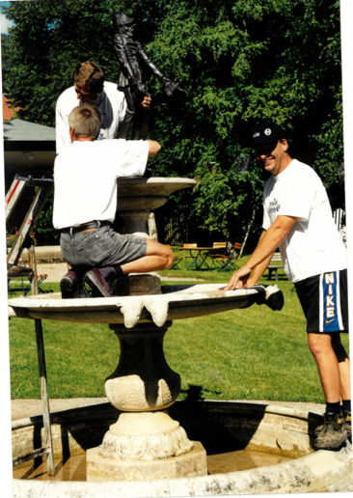
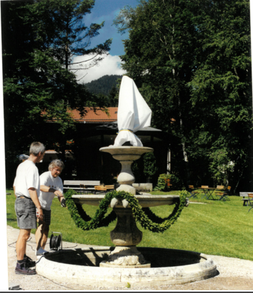
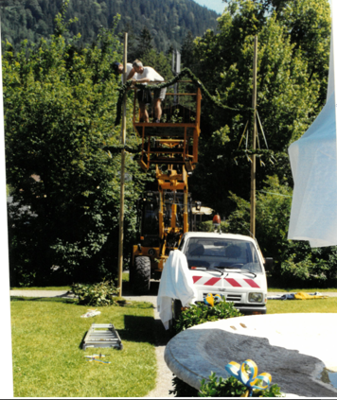
1999 Renovierung Brunnen Neuhaus

Slide 24
Neuwahlen 2004

Slide 25
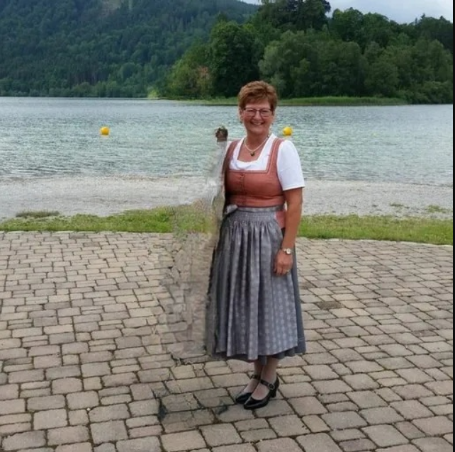
1. Vorsitzende Astrid Leitner 2004 - 2021

Slide 26
Aufbau des Schlierseer Tastgartens

Slide 27
Bau der neuen Gartenbauhütte

Slide 28
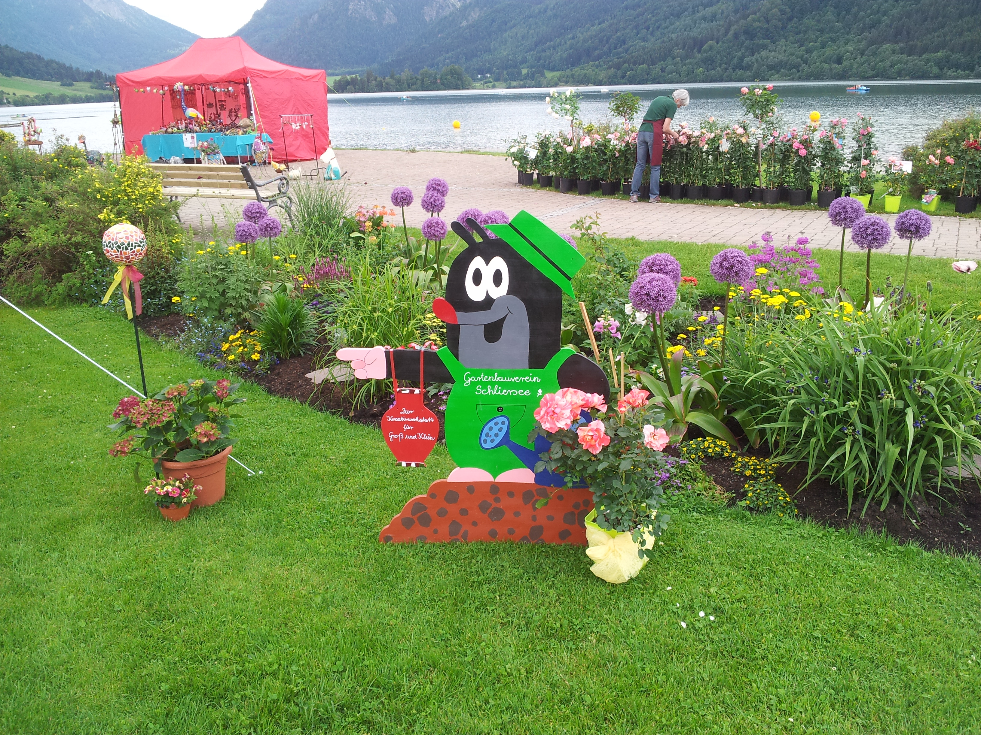
Mosaikbastelei

Slide 29
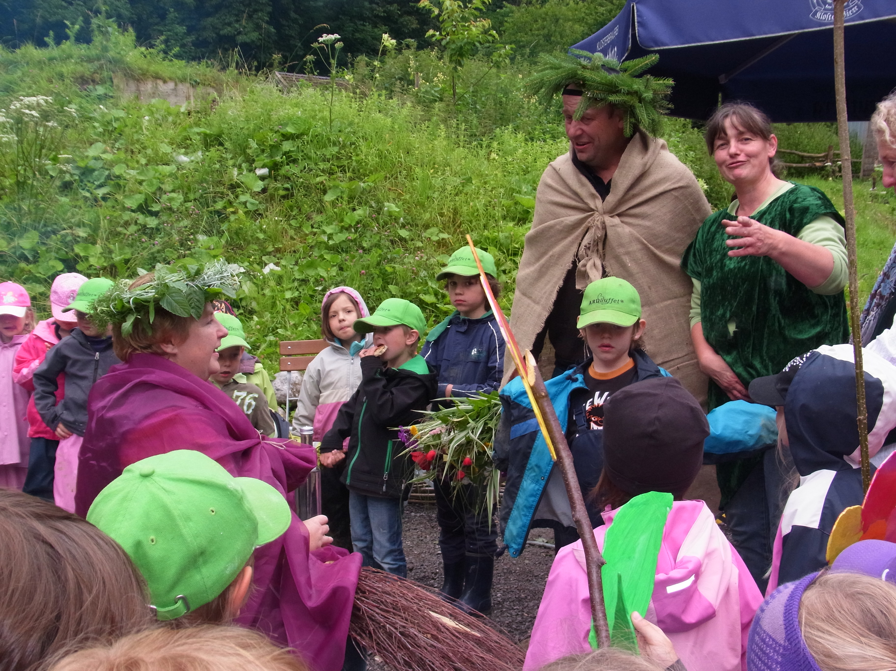
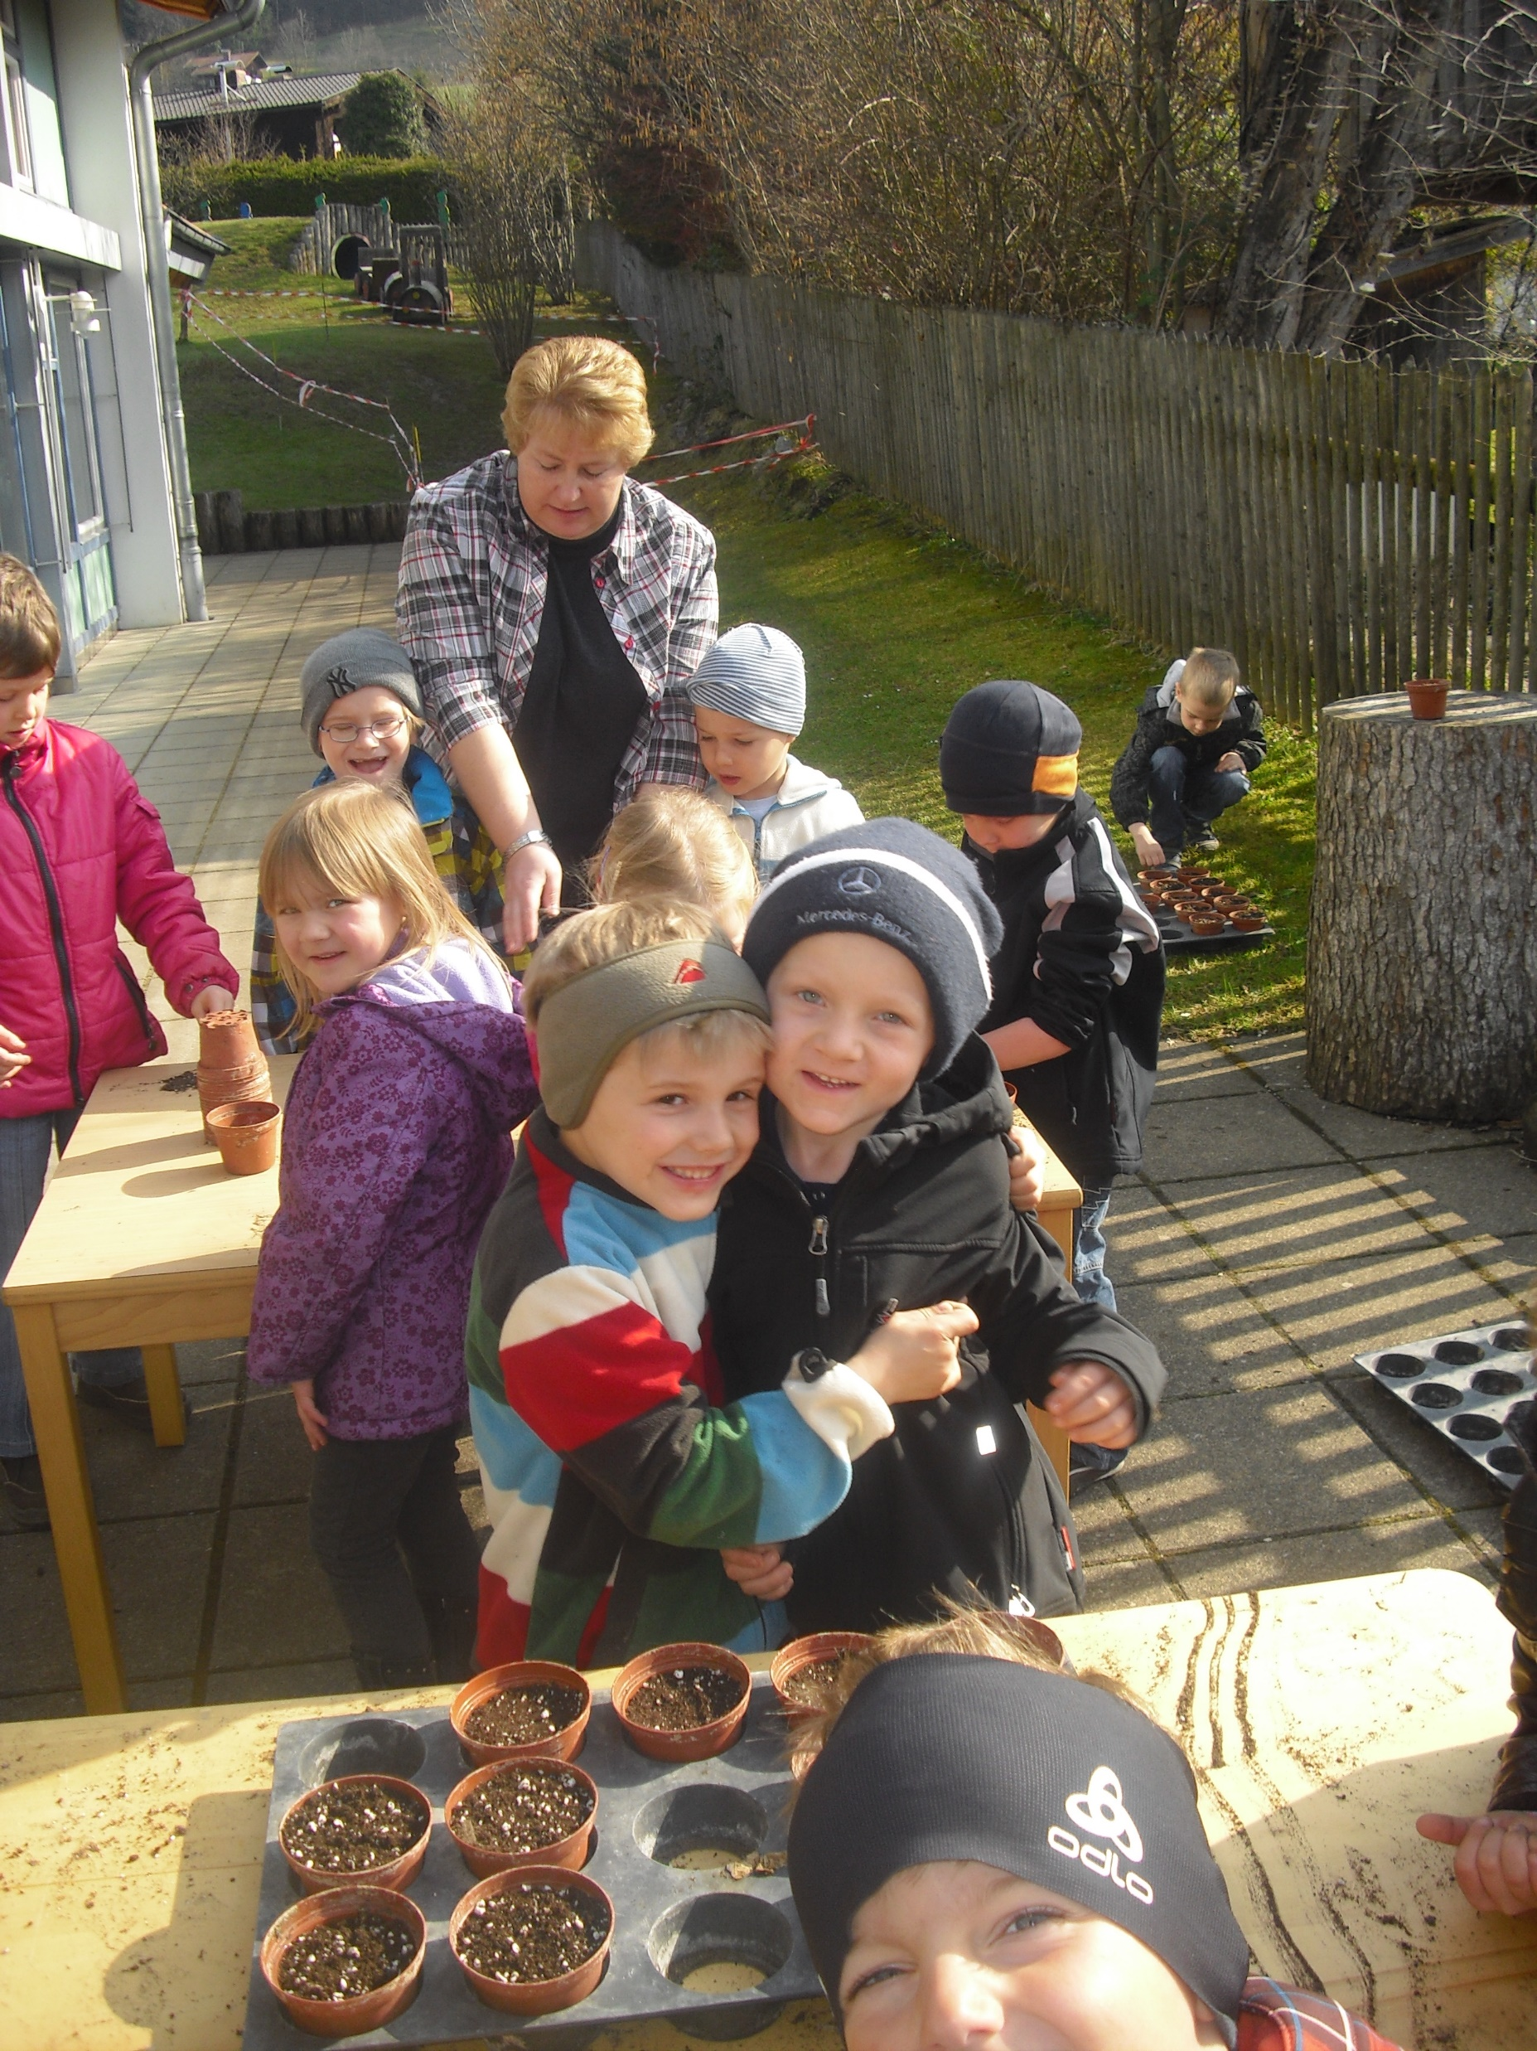
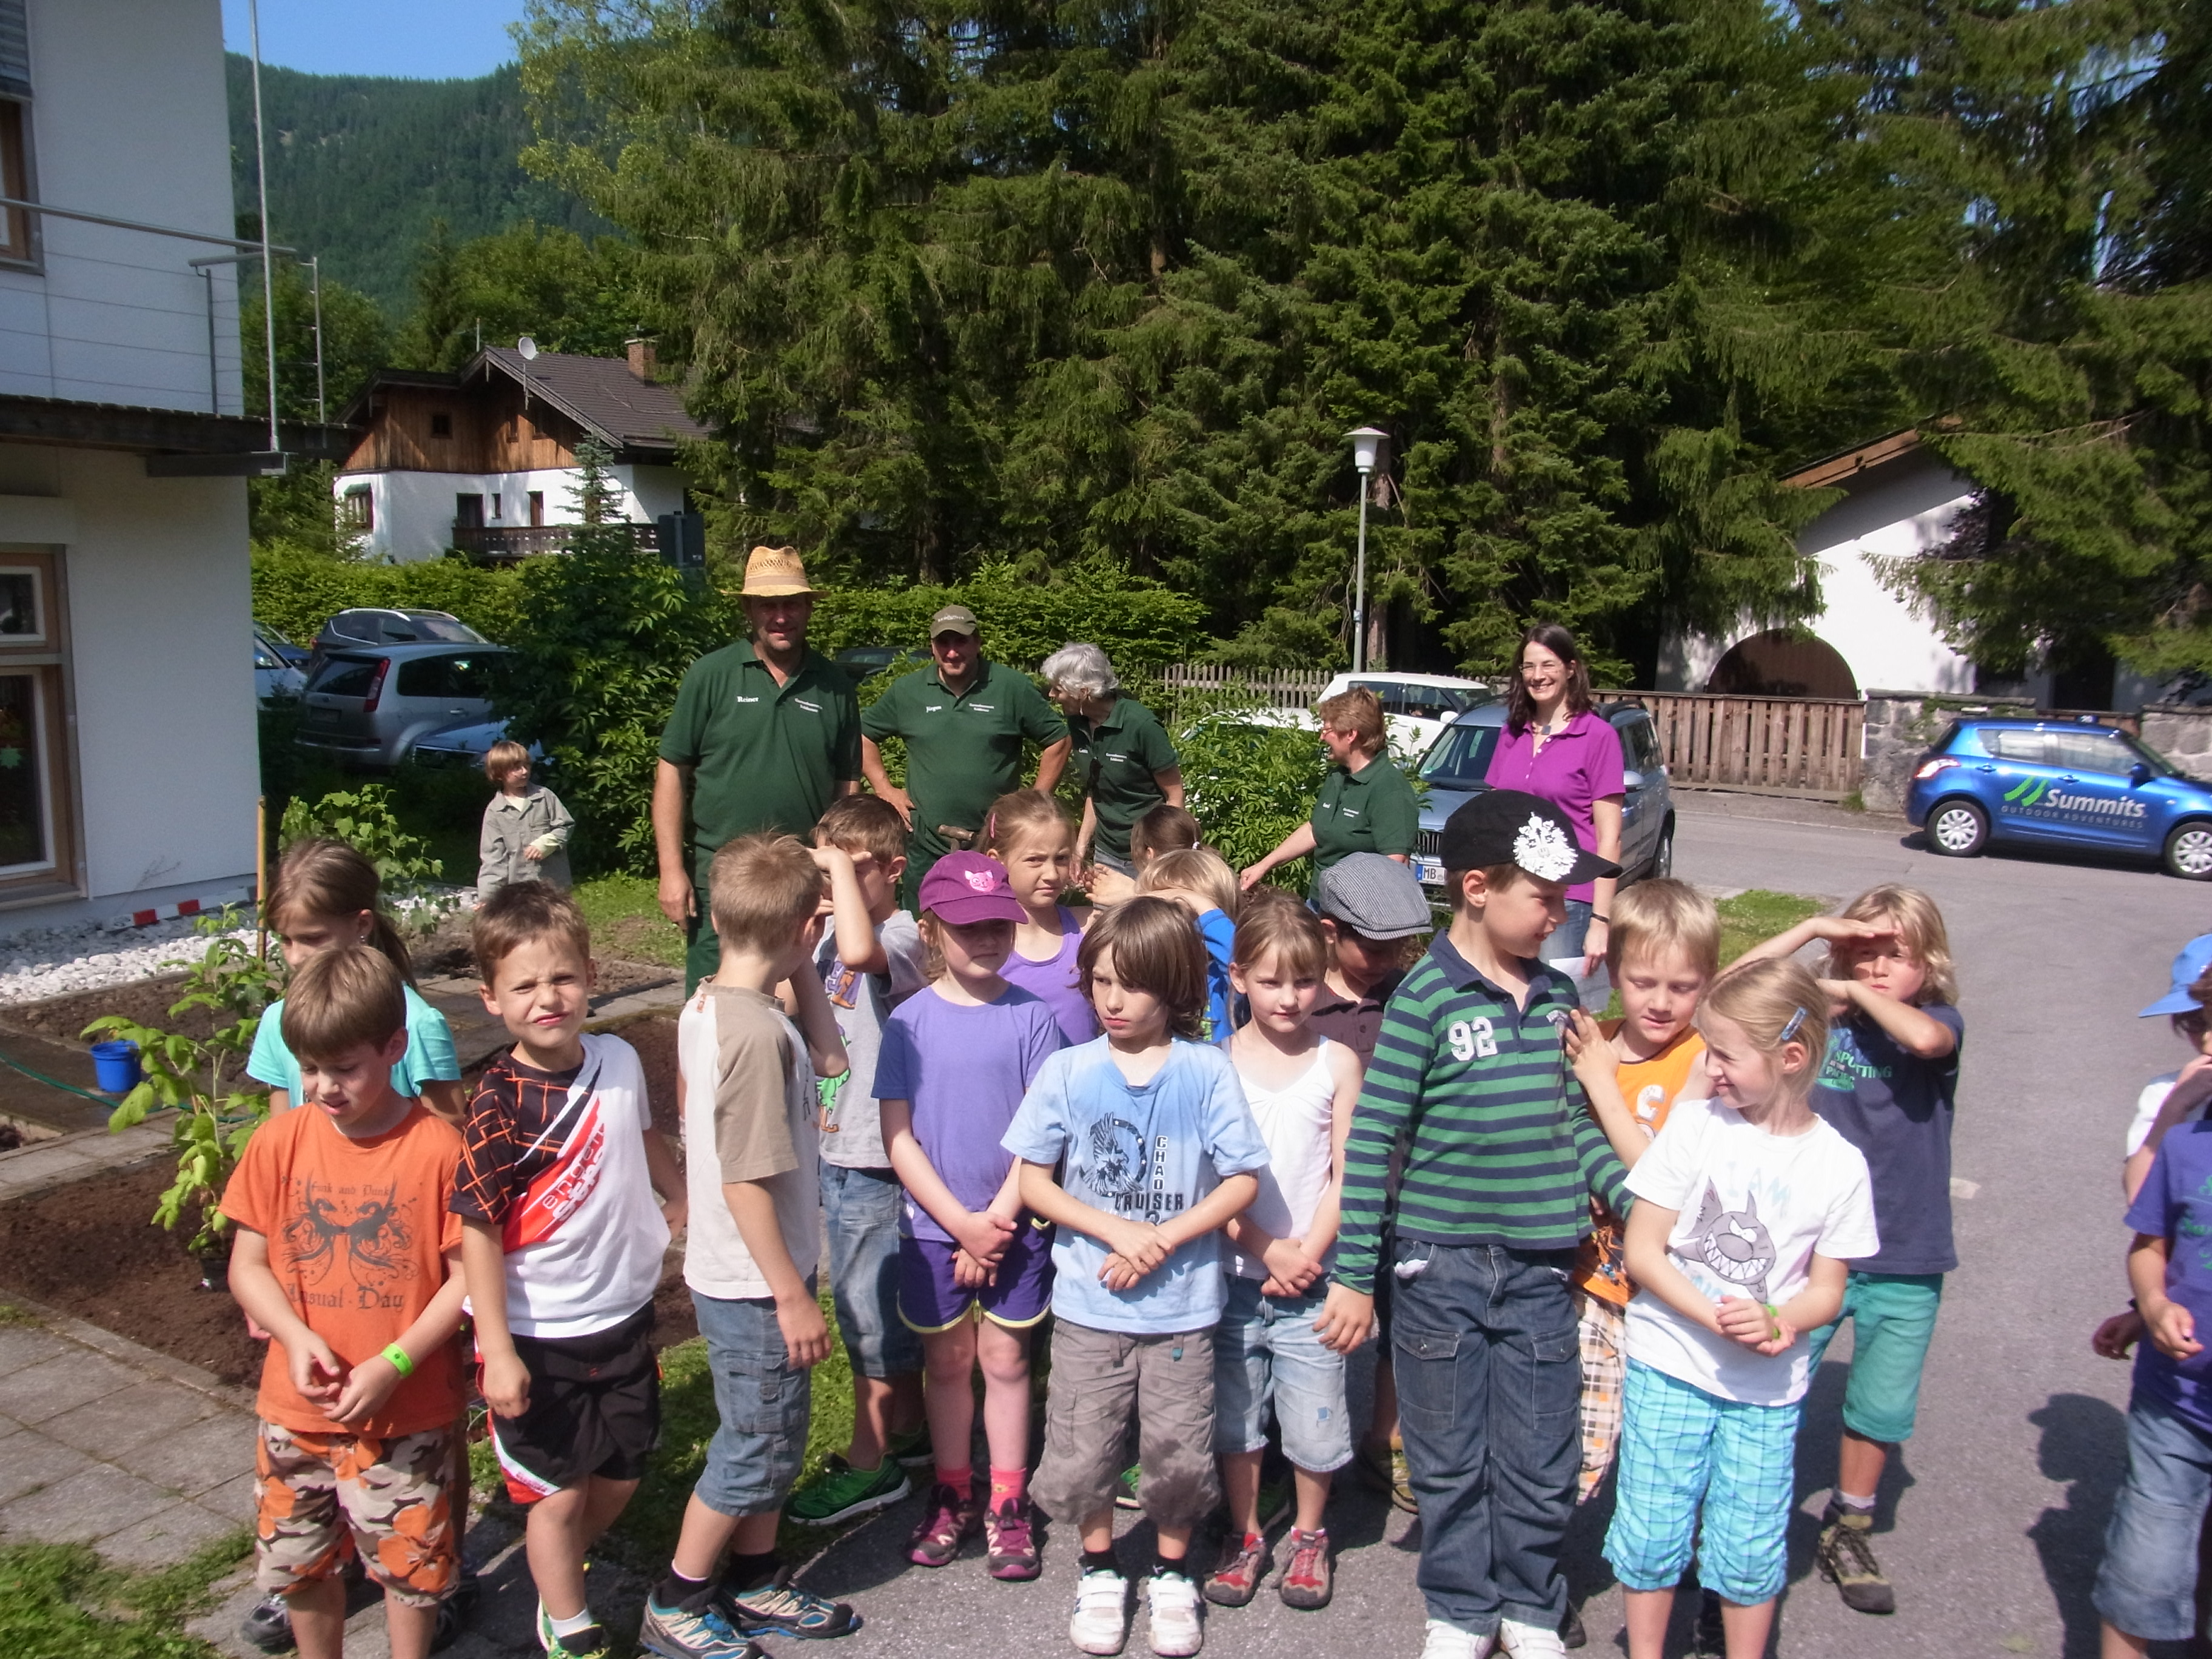
Die neue Generation Gartenbauverein

Slide 30
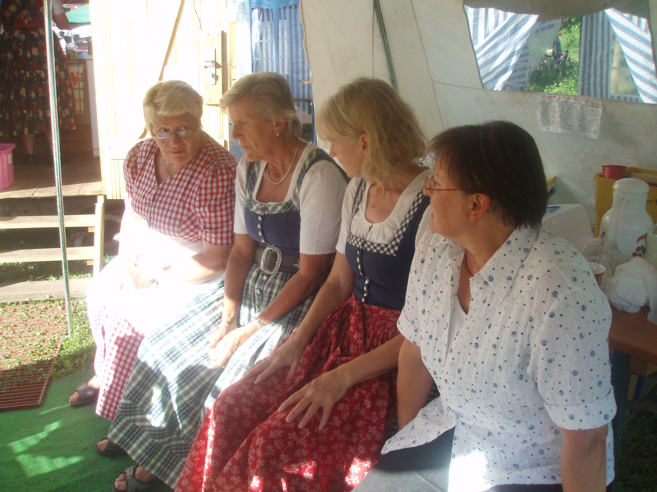
Seefest

Slide 31
Obstbaumschnitt

